Slide 1
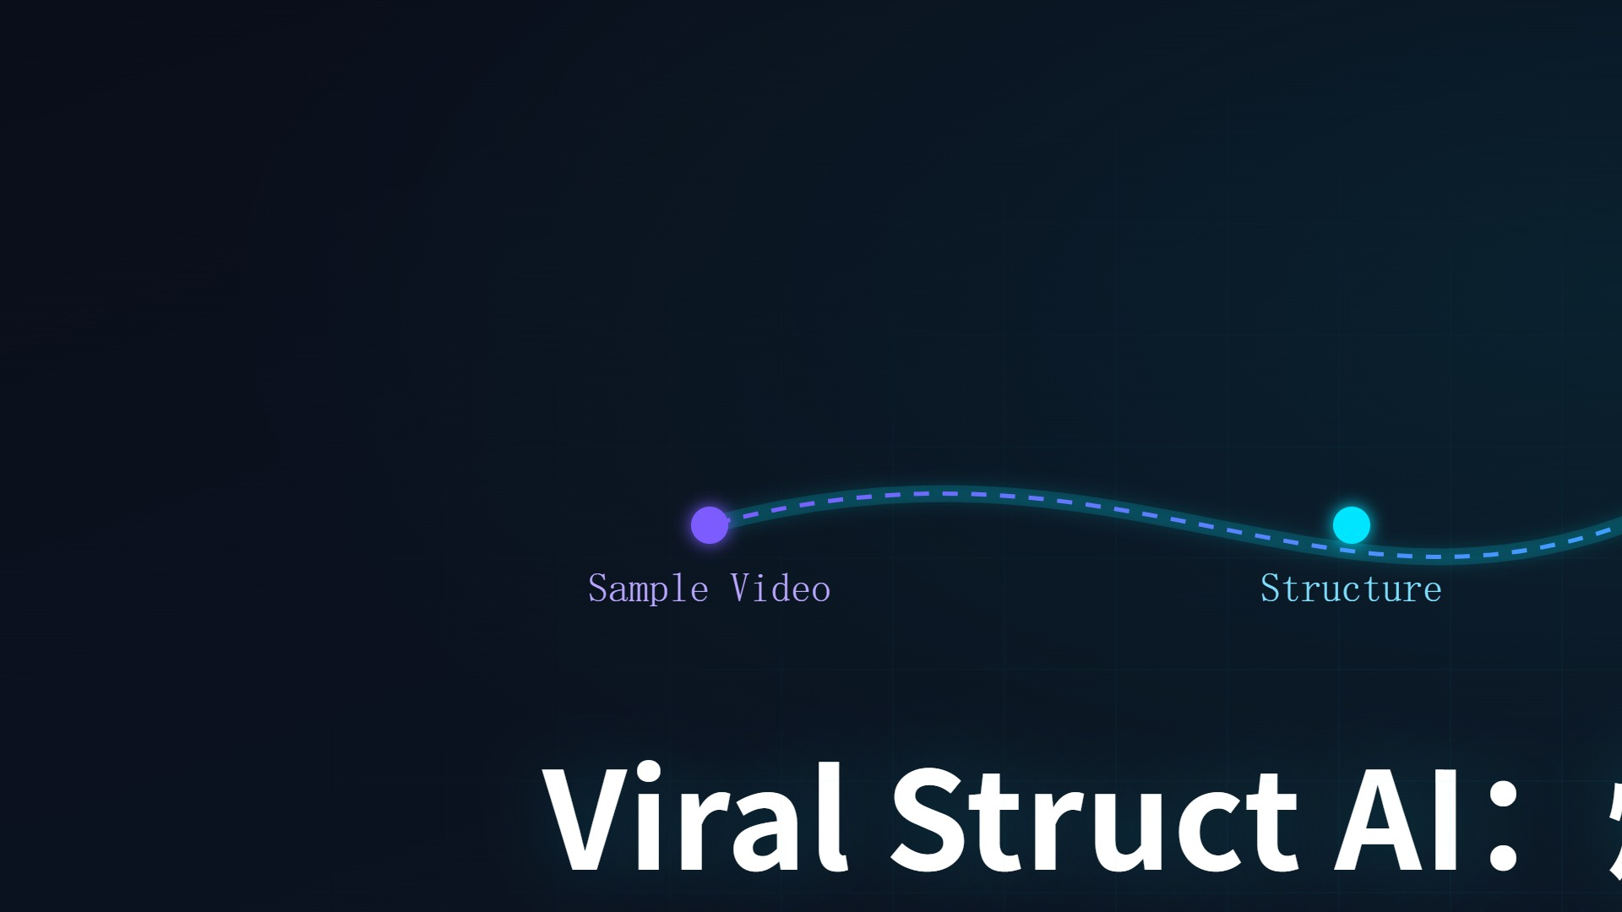
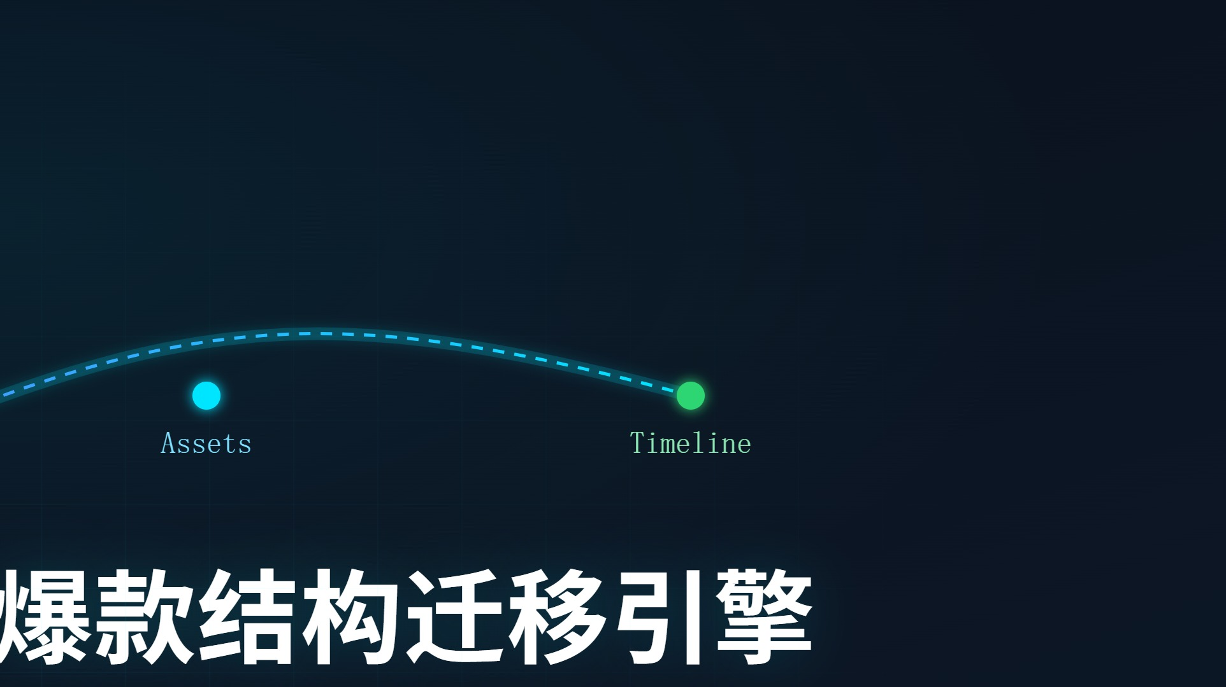
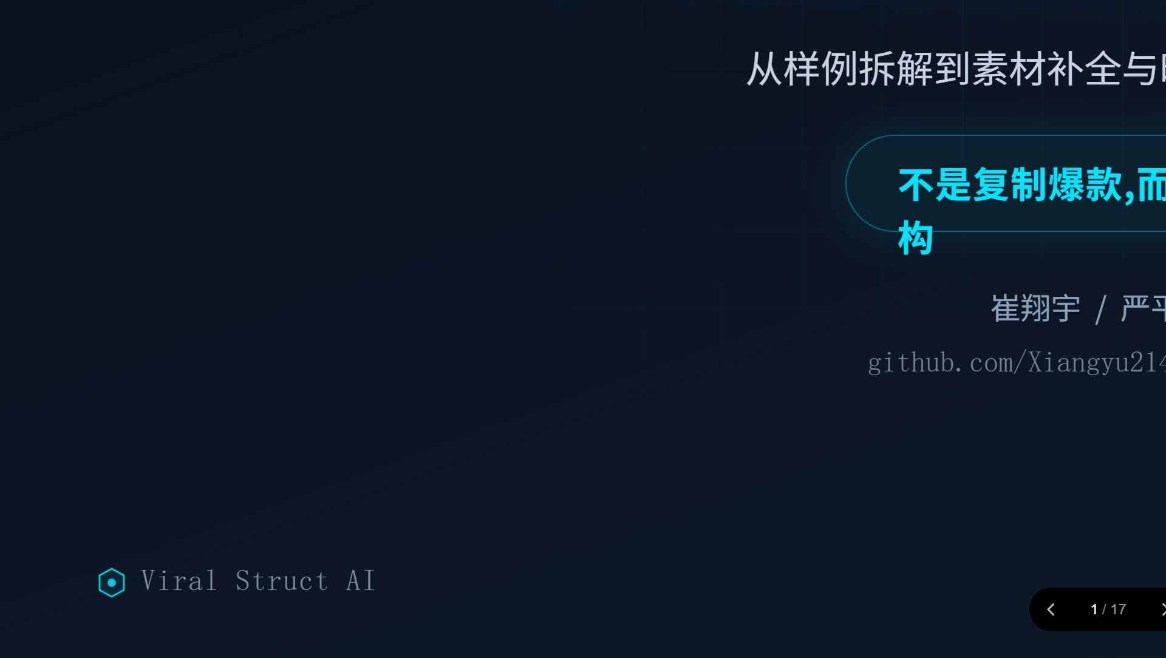
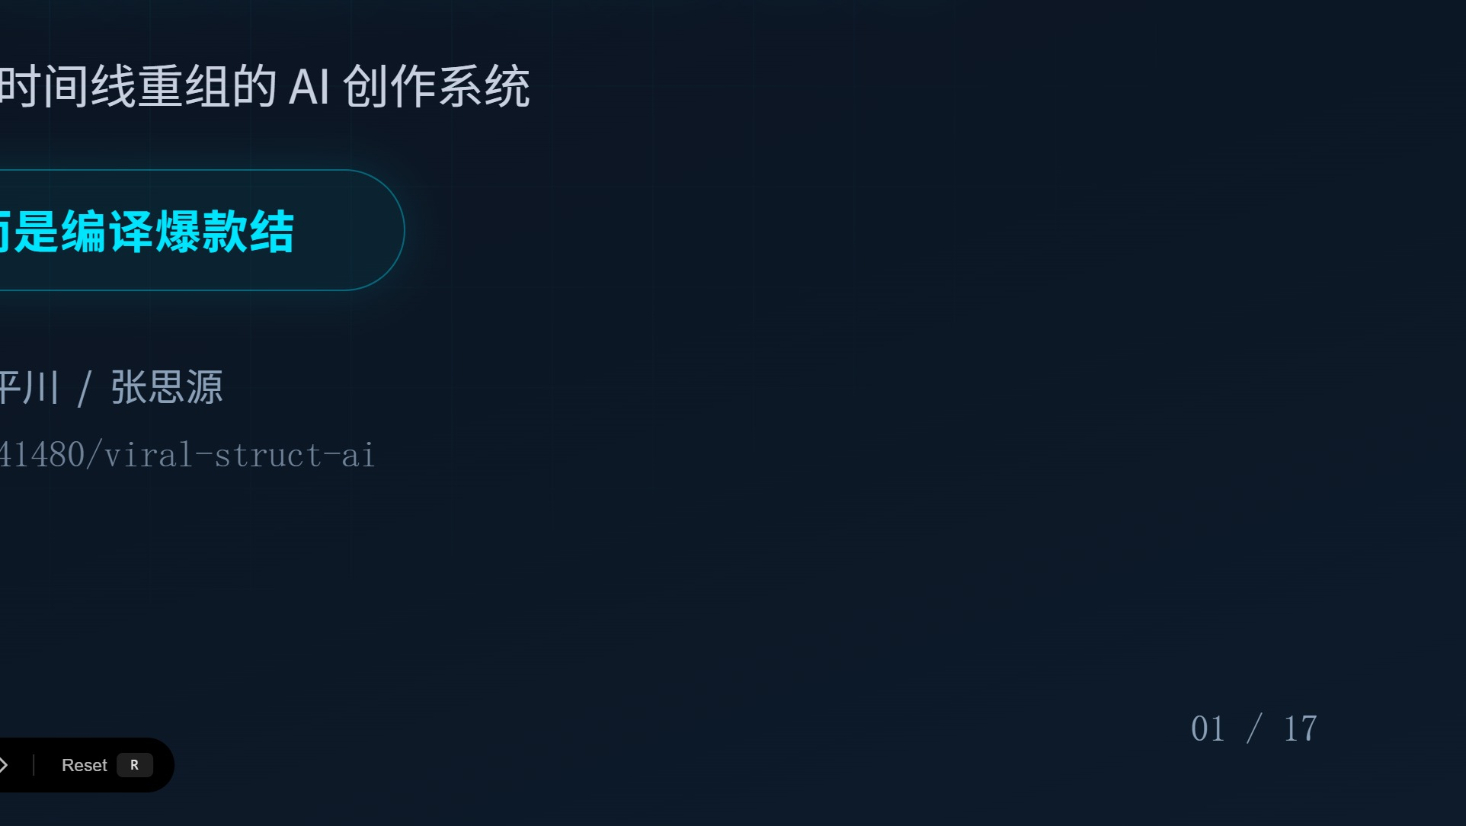
Notes:
我们做的不是普通视频生成器,而是把爆款短视频抽象成结构协议,再迁移到新商品和真实素材上的 AI 创作系统。

Slide 2
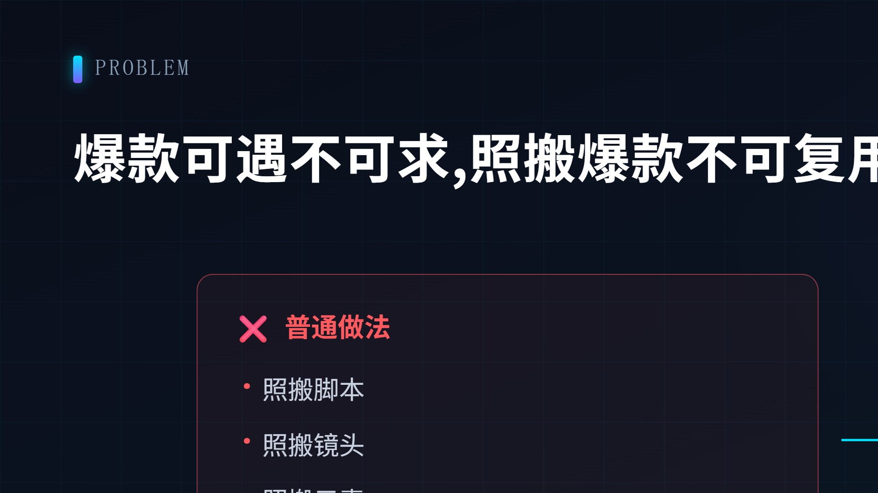
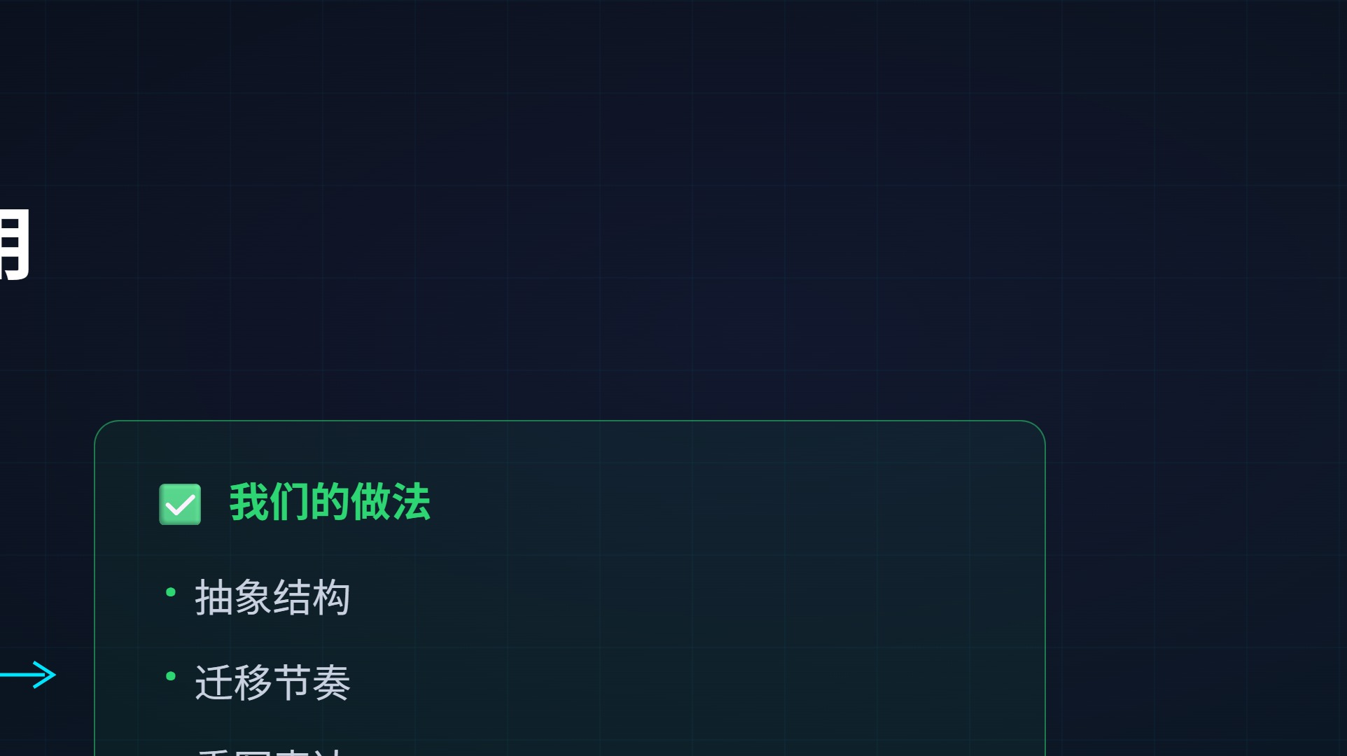
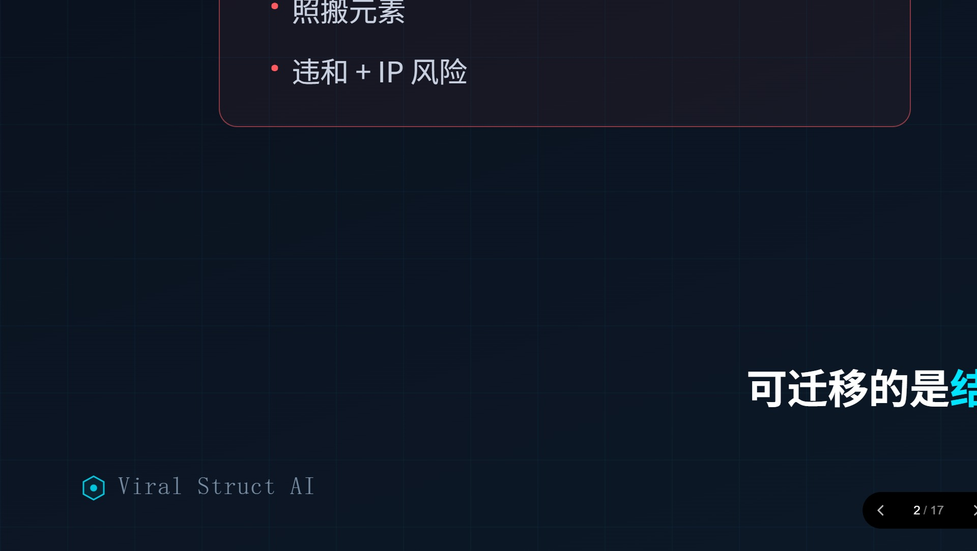
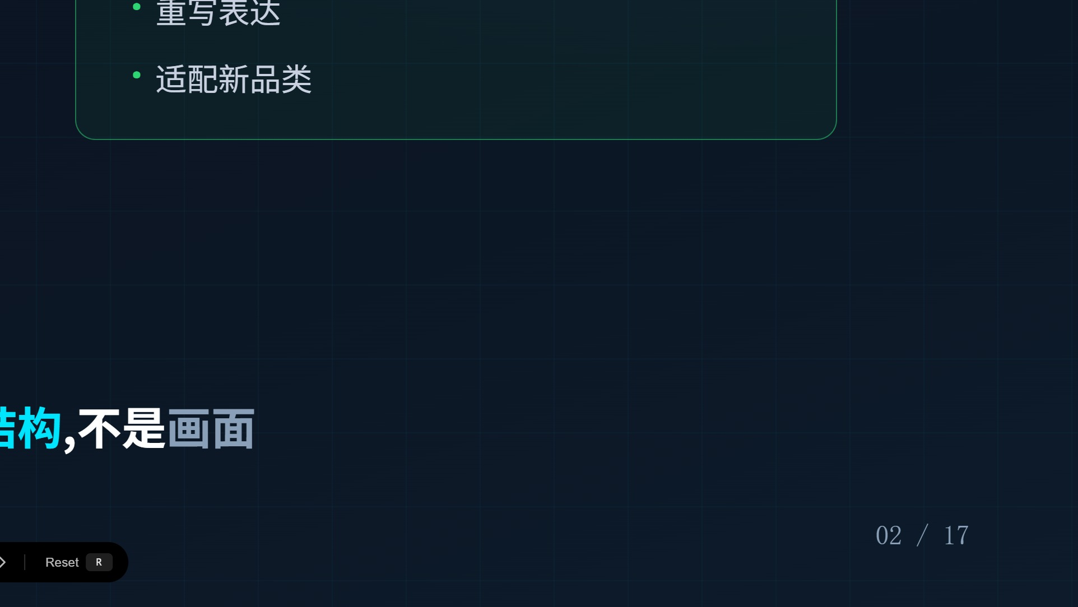
Notes:
真正可迁移的不是冰块、键盘、品牌元素,而是开头如何抓人、节奏如何推进、卖点如何展开、CTA 如何收口。

Slide 3
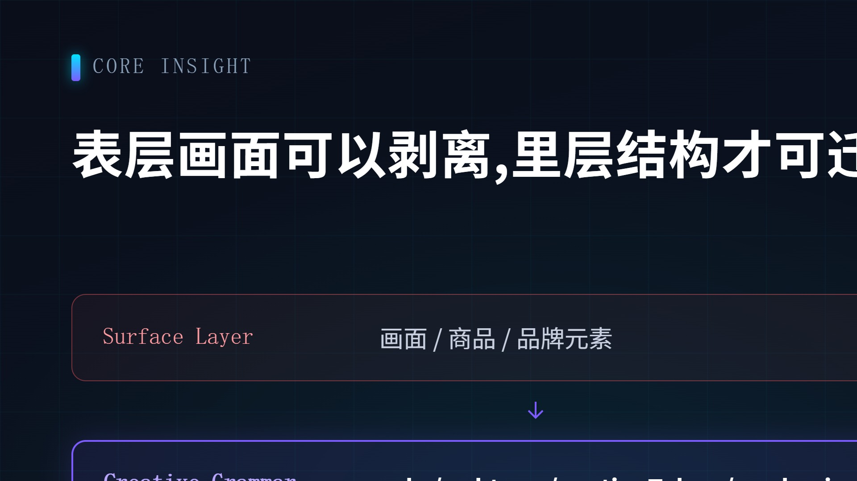
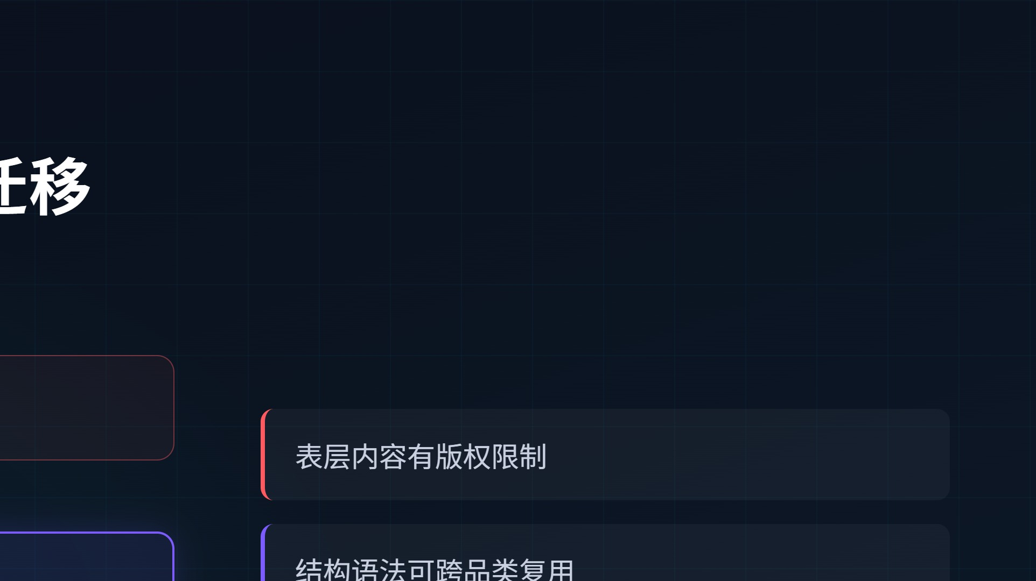
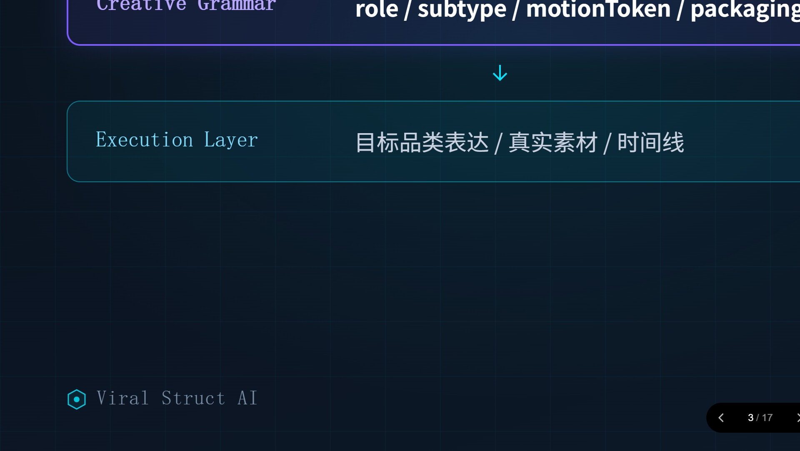
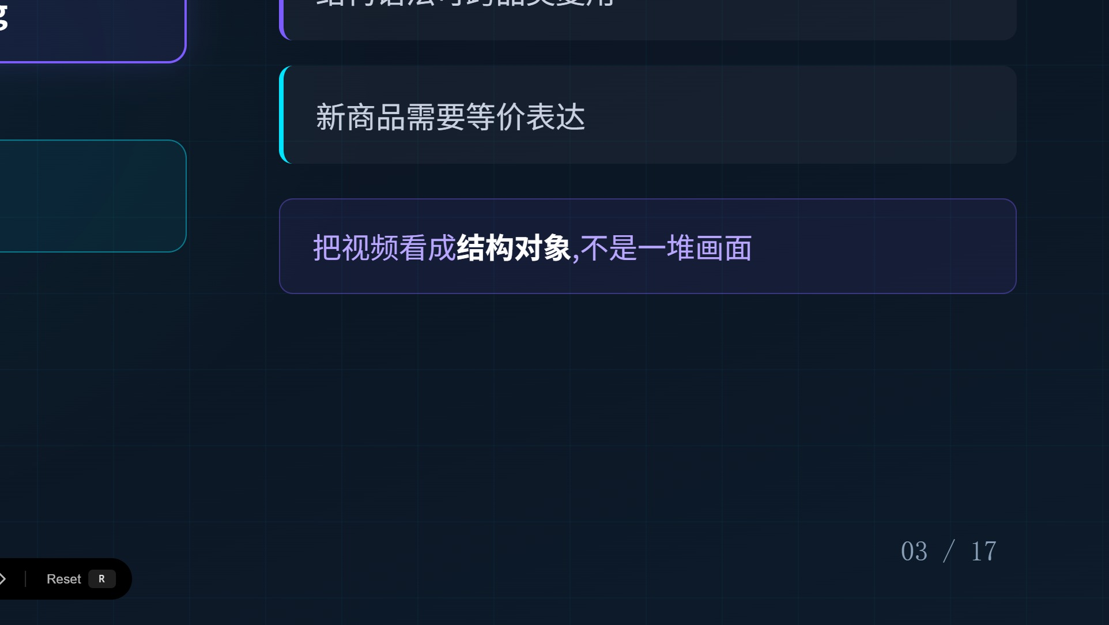
Notes:
我们的核心洞察是把视频看成一个结构对象,而不是一堆画面。只有中间这层创意语法能脱离源品类被迁移。

Slide 4
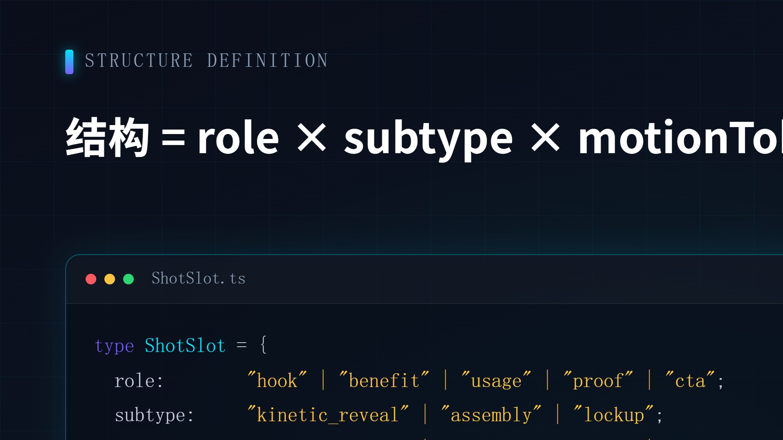
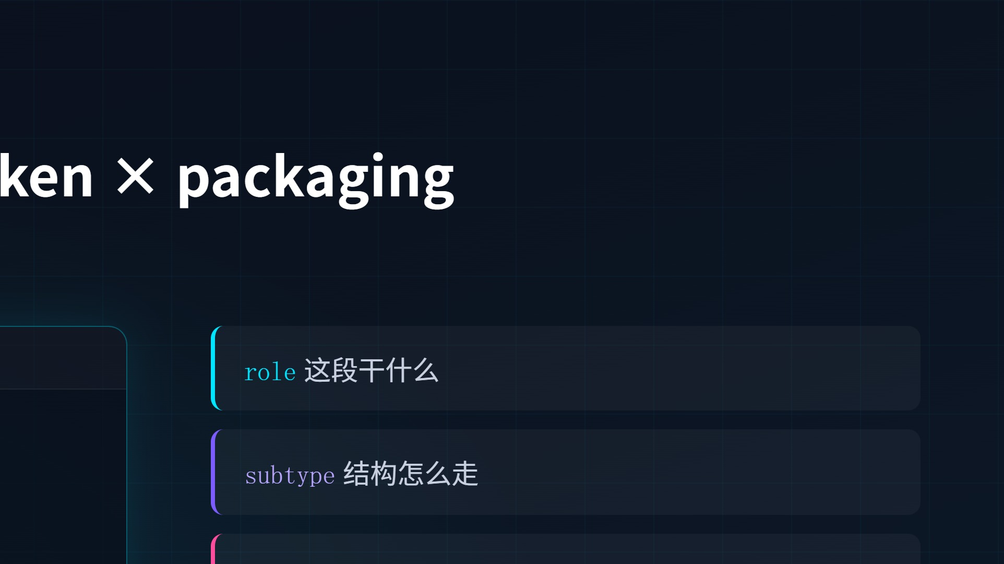
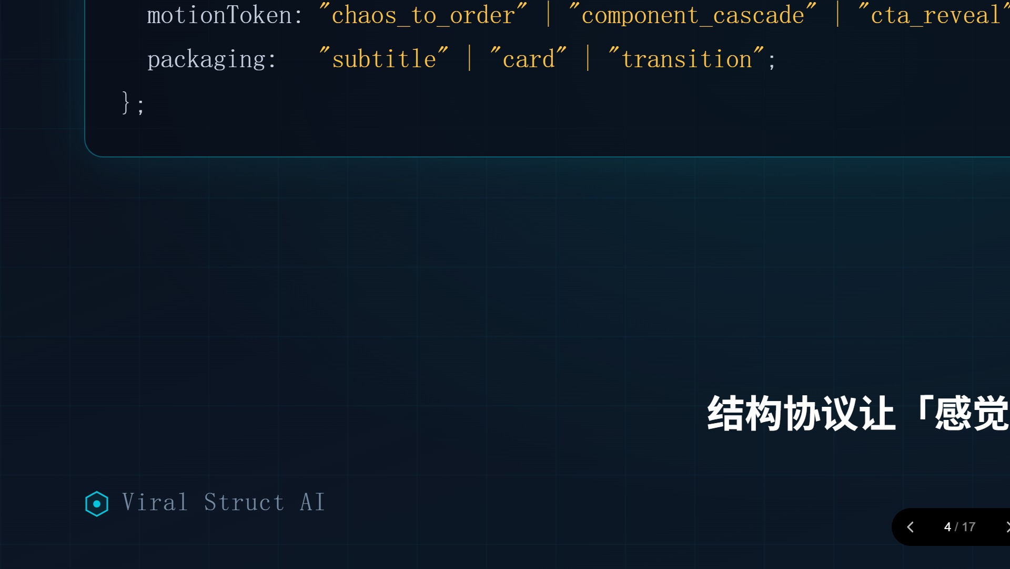
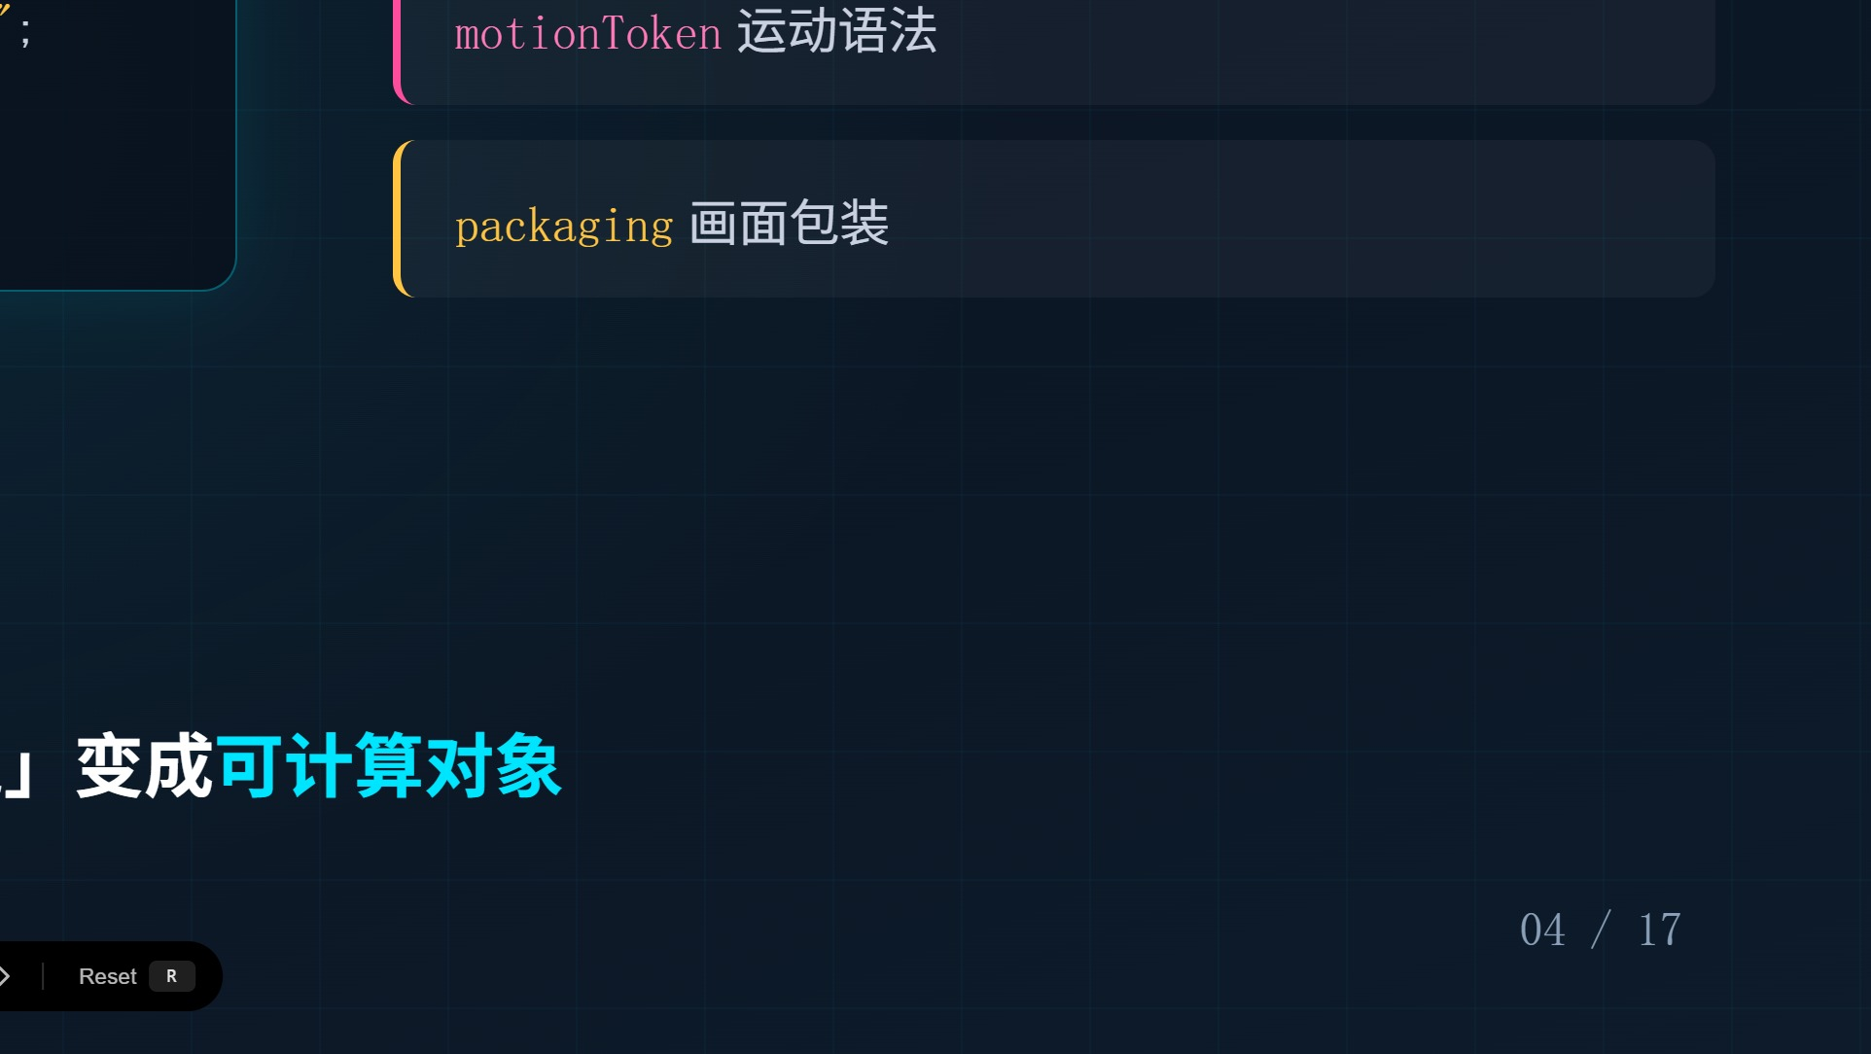
Notes:
全场记忆点。结构协议让感觉变成可计算对象:role 这段干什么、subtype 结构怎么走、motionToken 运动语法、packaging 画面包装。

Slide 5
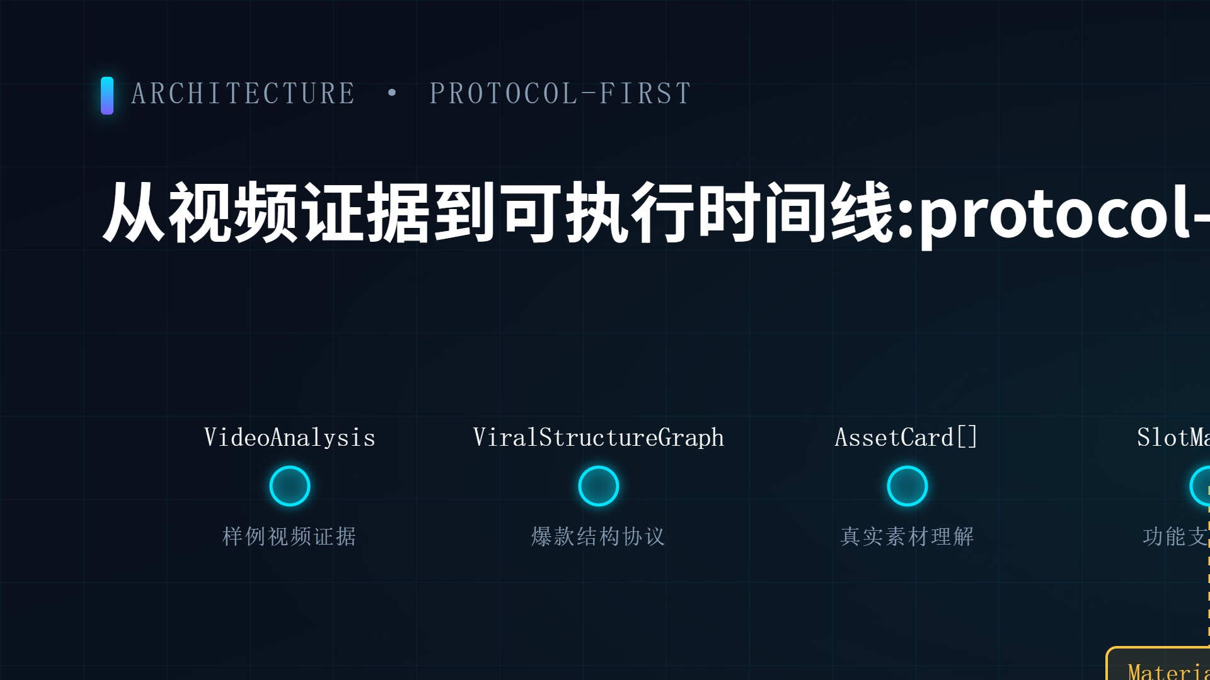
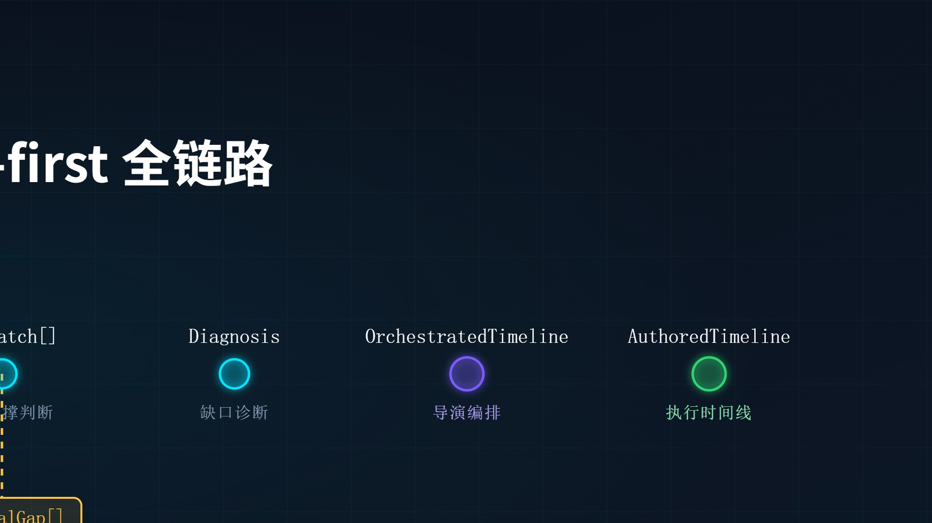
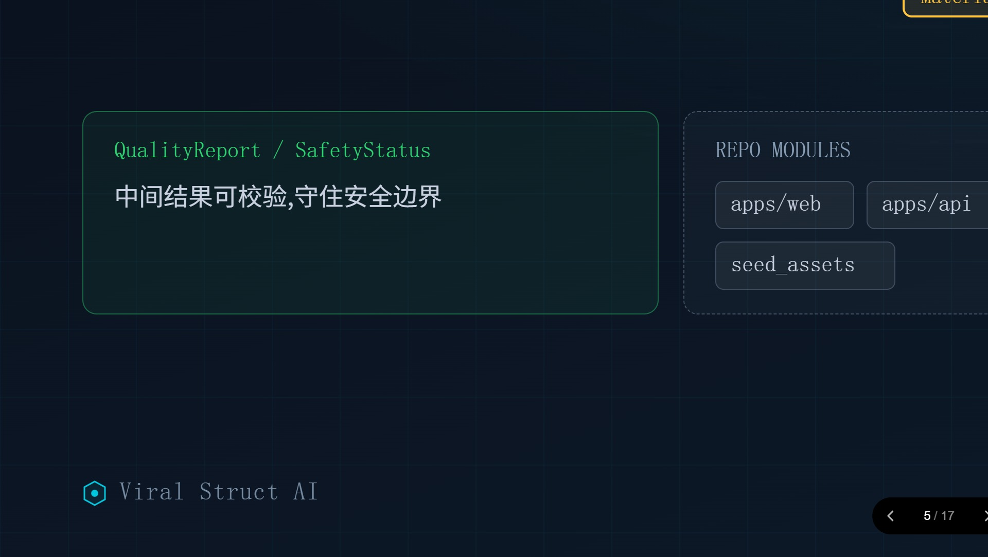
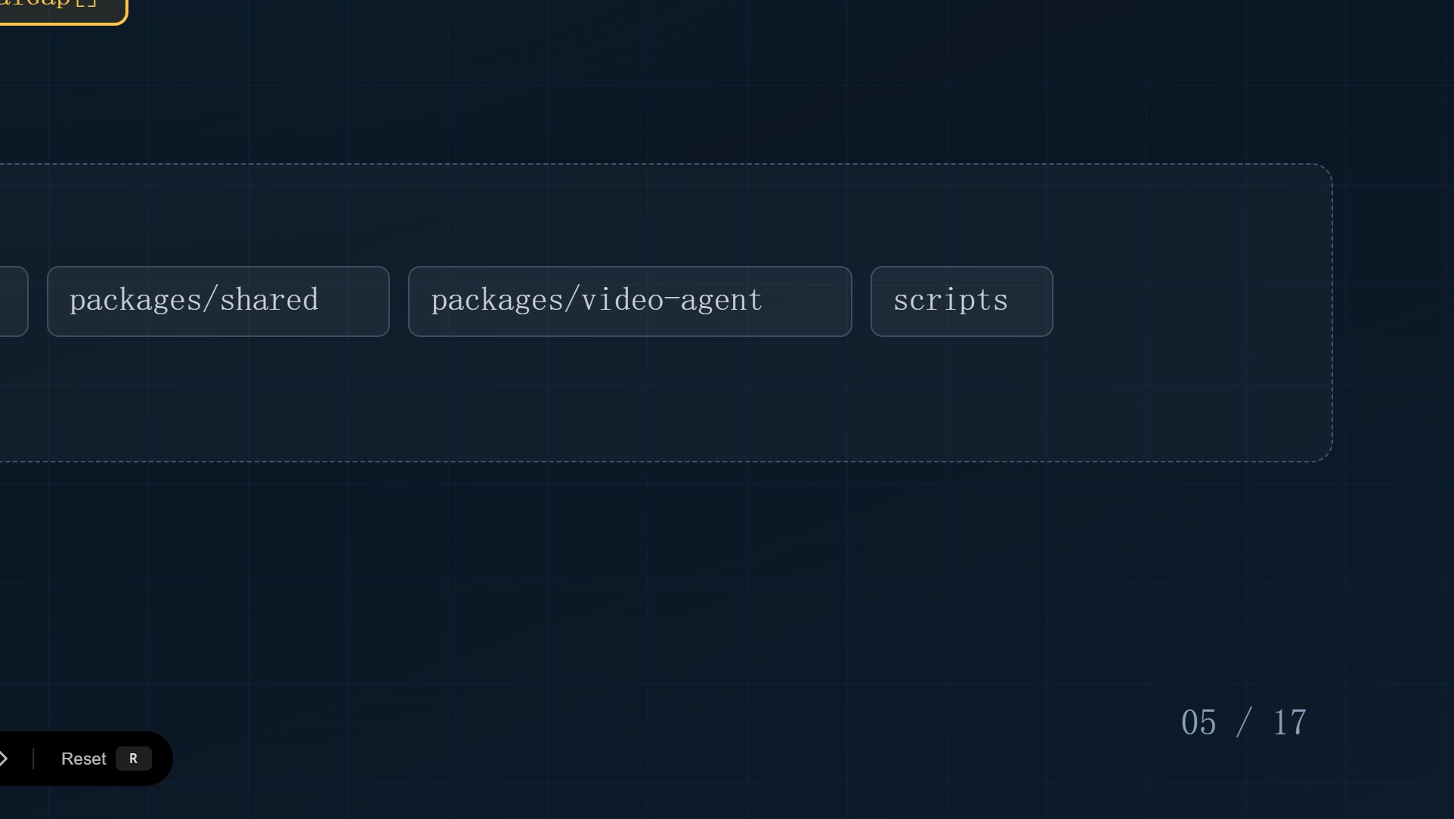
Notes:
这不是单 prompt,而是每一步都有结构化协议和可验证中间结果。从视频证据到可执行时间线,每个节点都是显式协议对象。

Slide 6
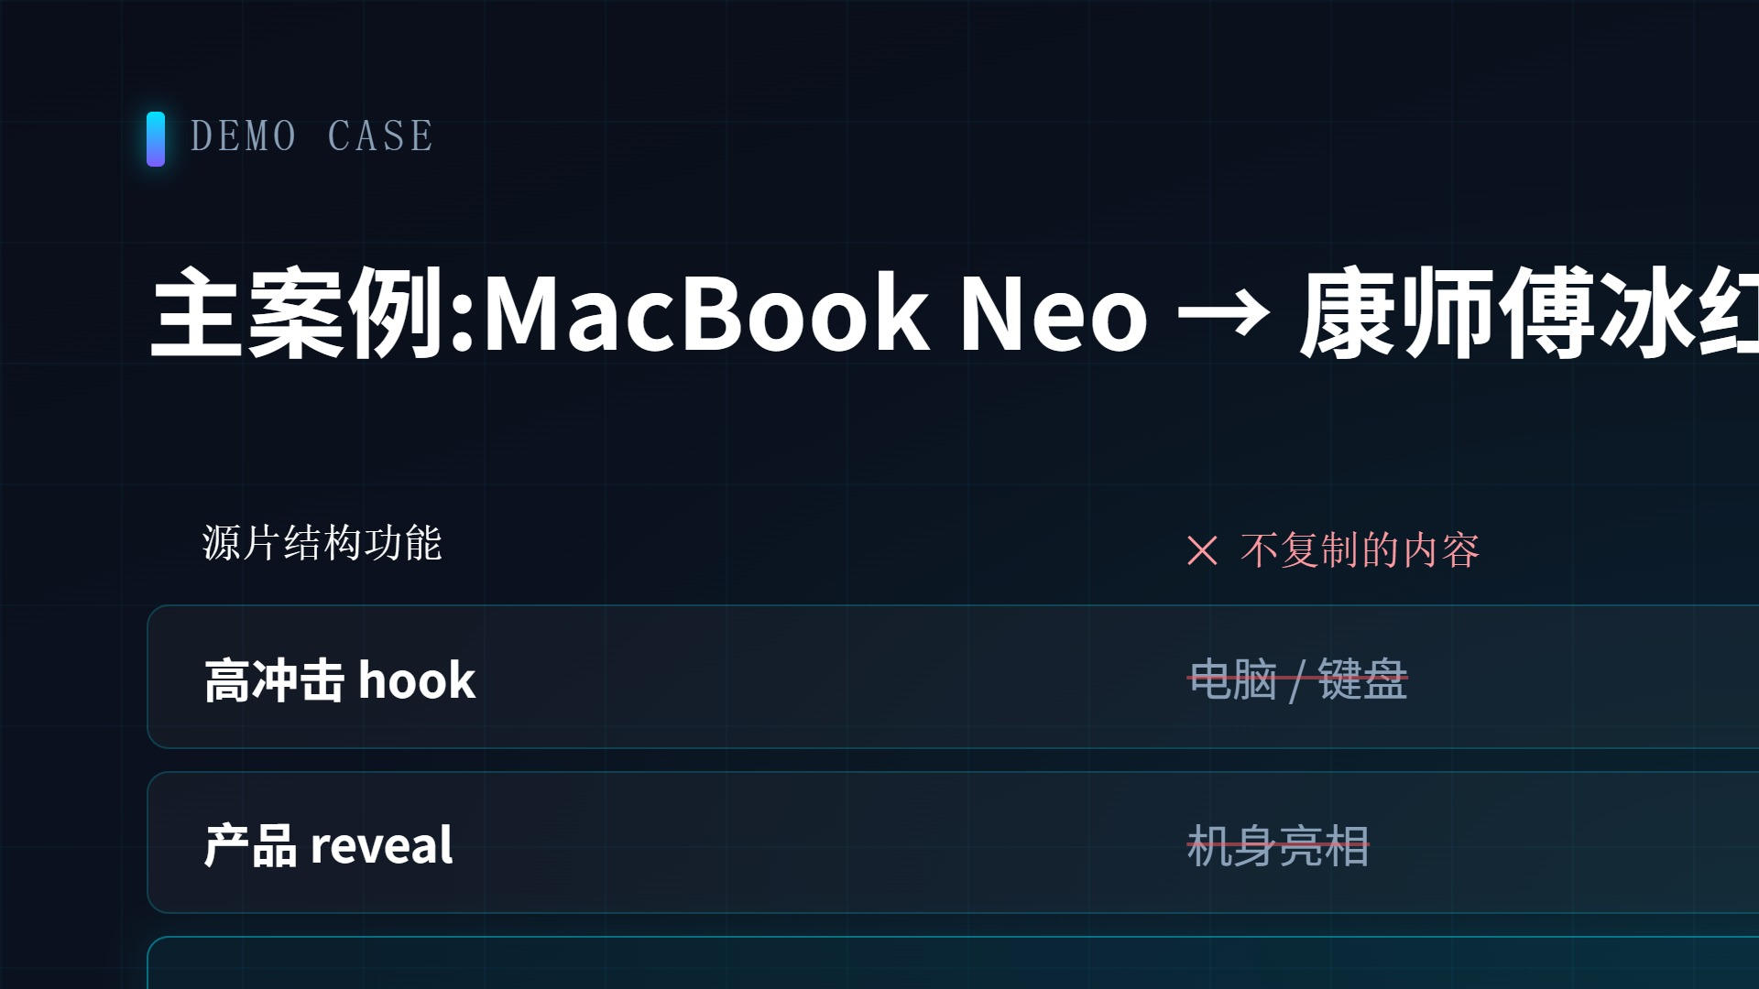
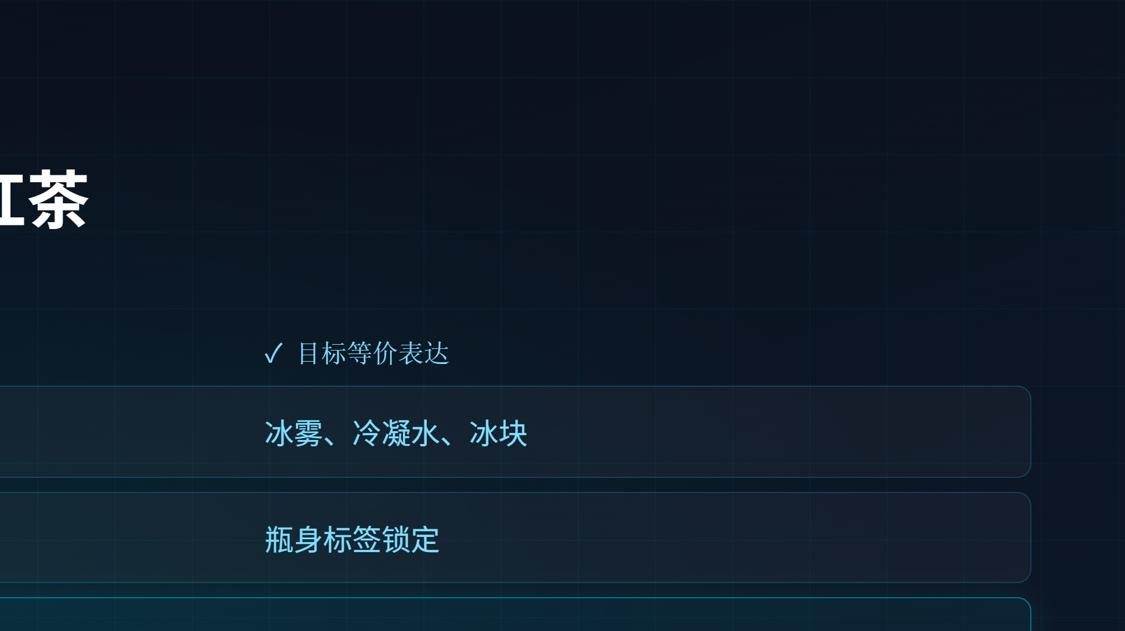
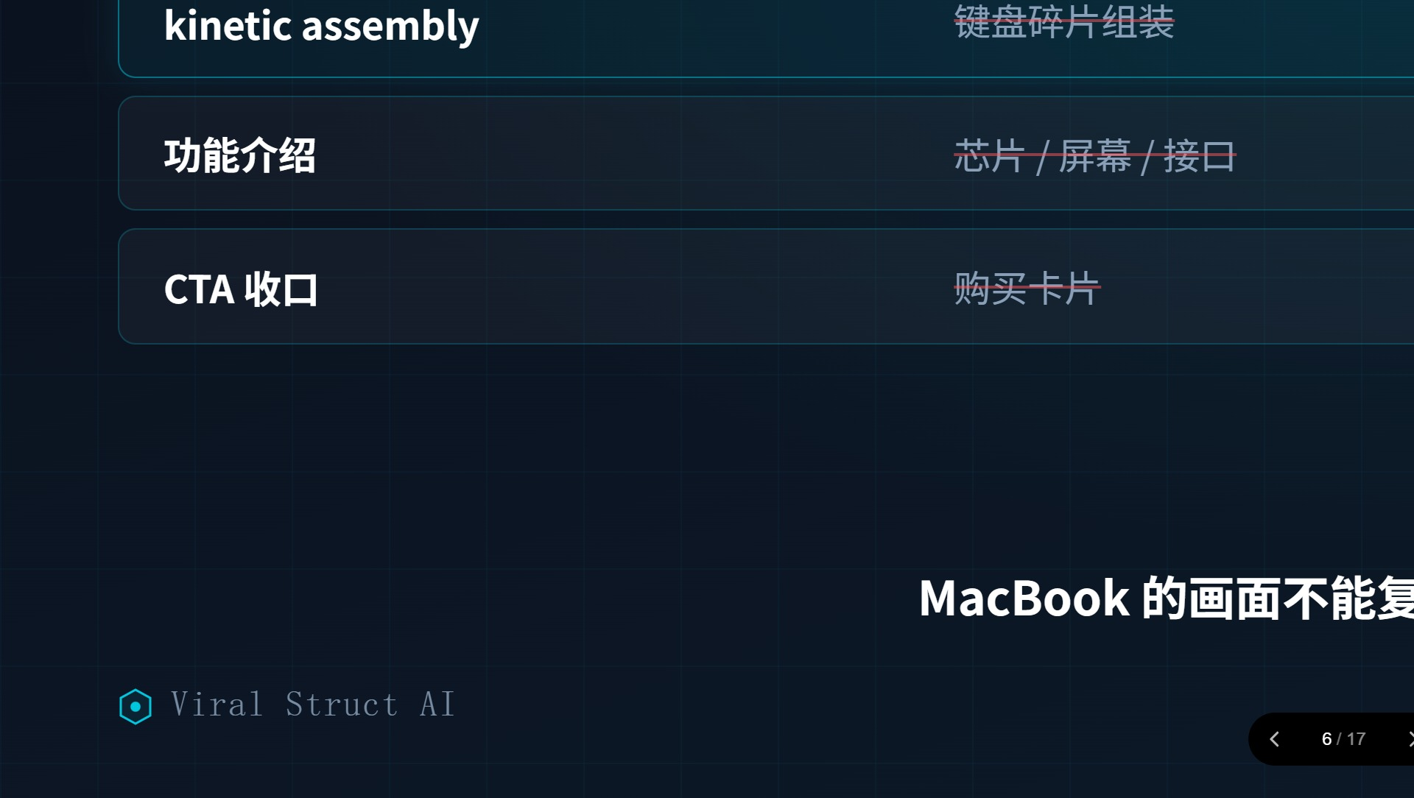
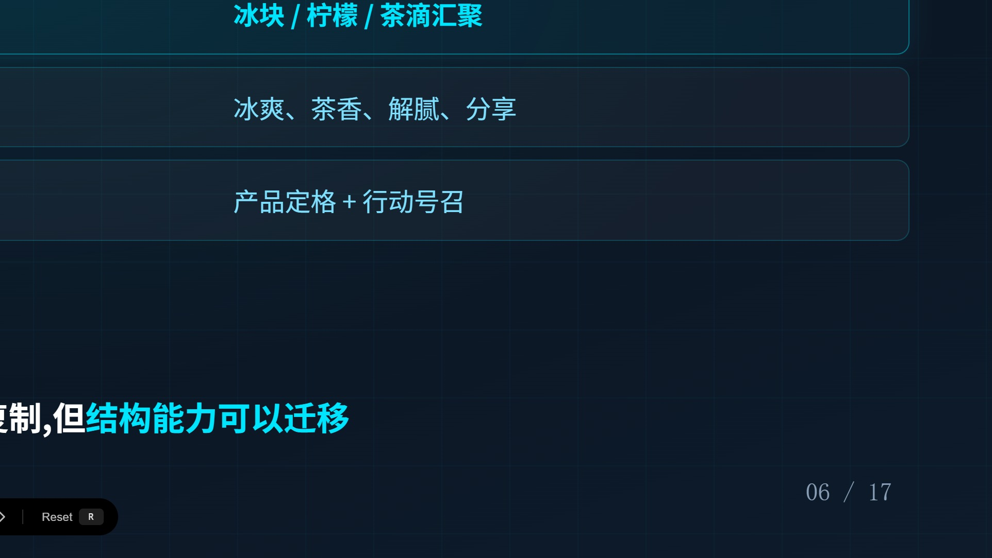
Notes:
用一个真实案例串起后面所有 Agent。MacBook 的画面不能复制,但它的结构能力可以迁移到冰红茶。

Slide 7
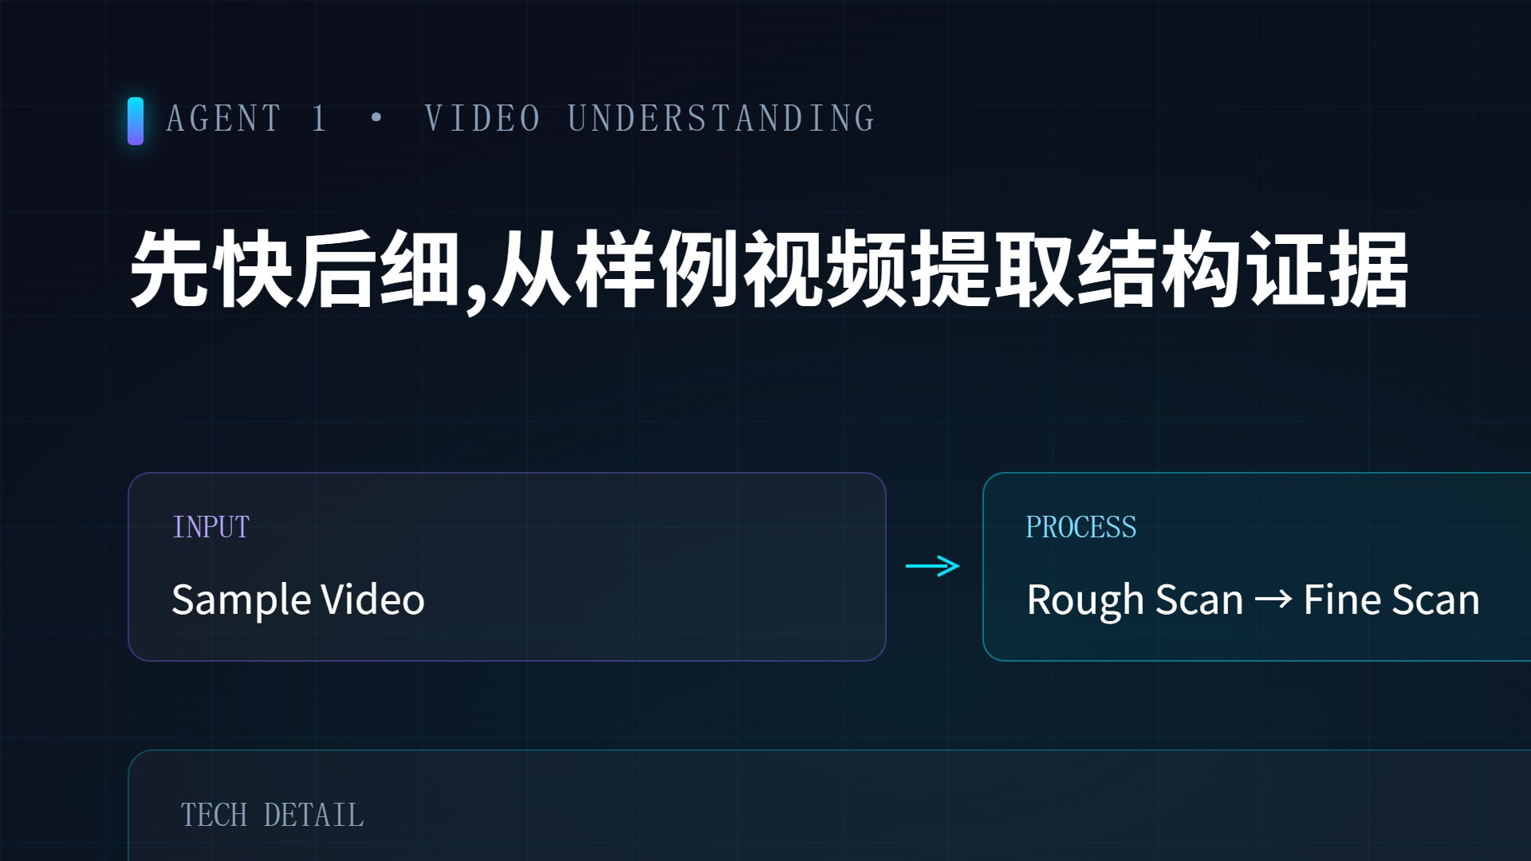
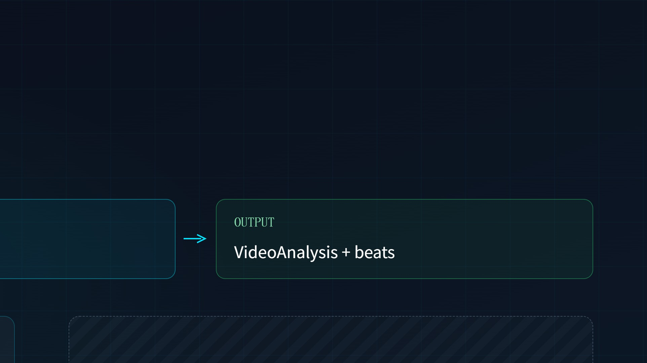
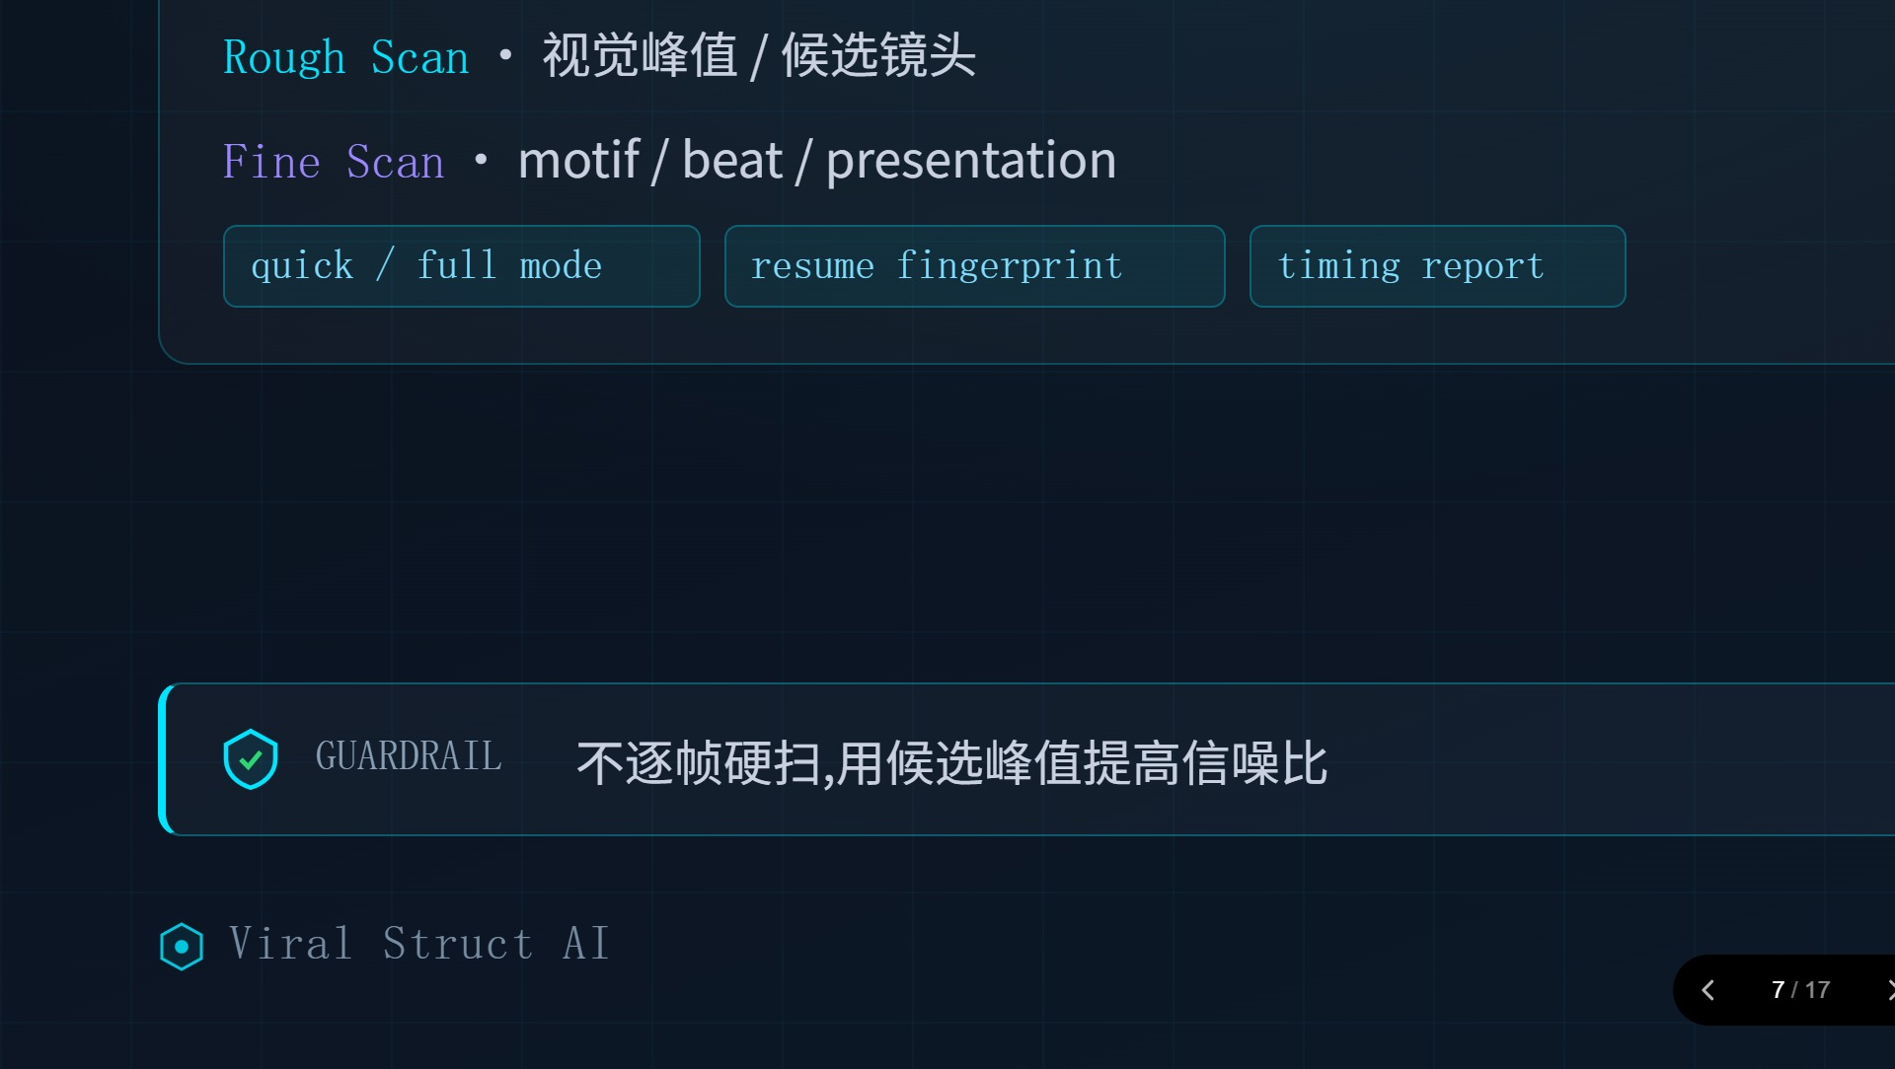
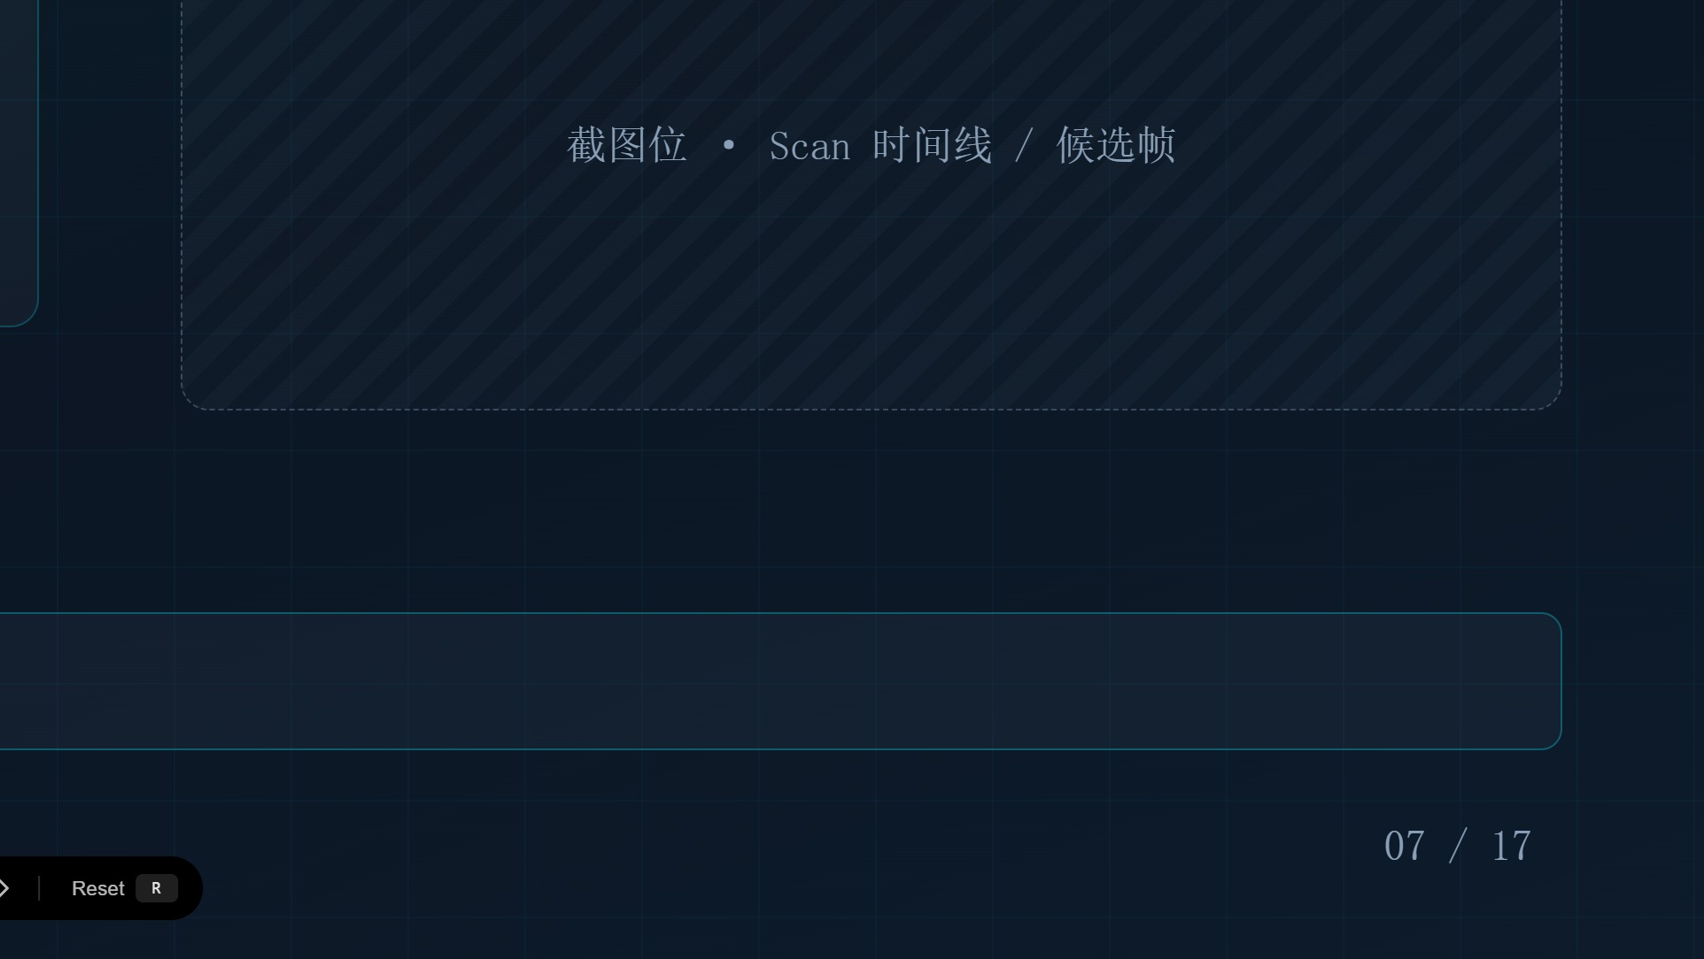
Notes:
逐帧理解太贵,所以我们用候选帧和峰值片段提高信噪比。Rough Scan 先快定位,Fine Scan 再细提取。

Slide 8
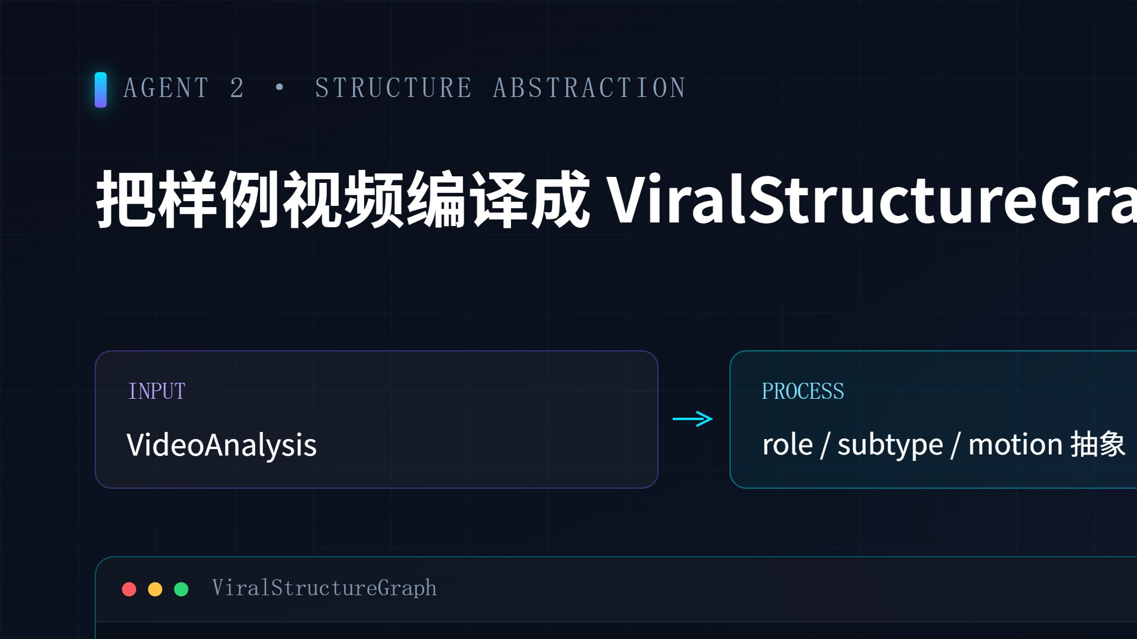
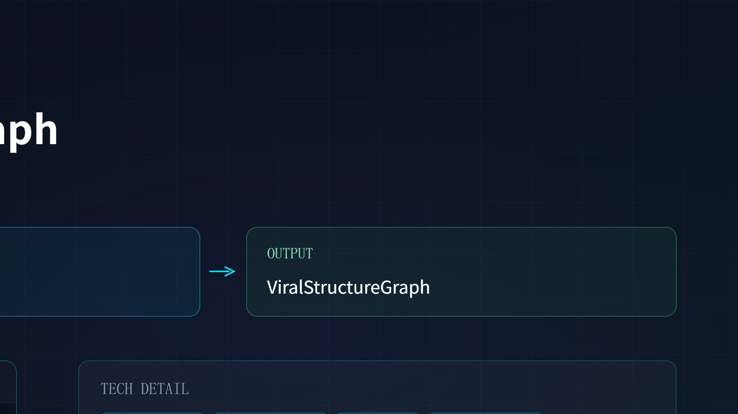
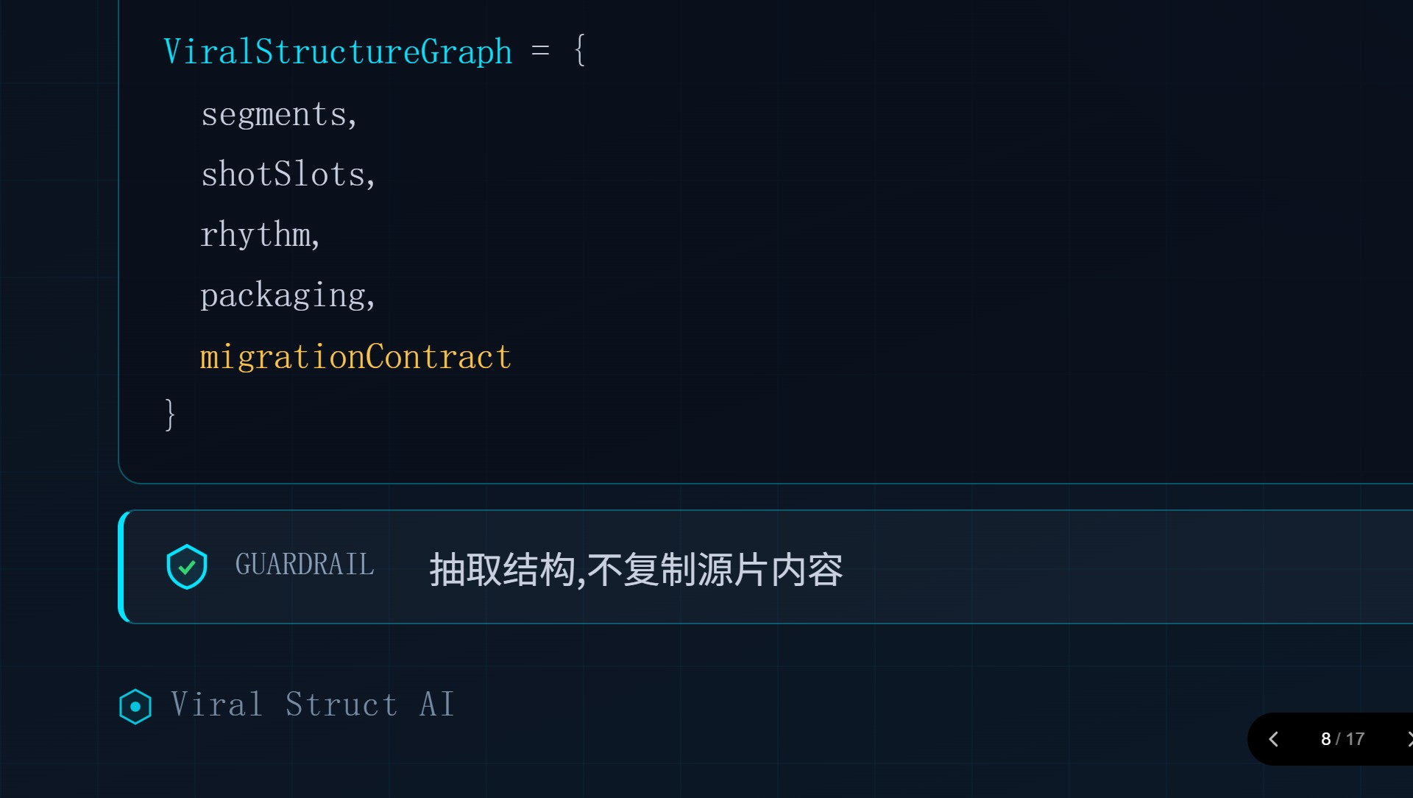
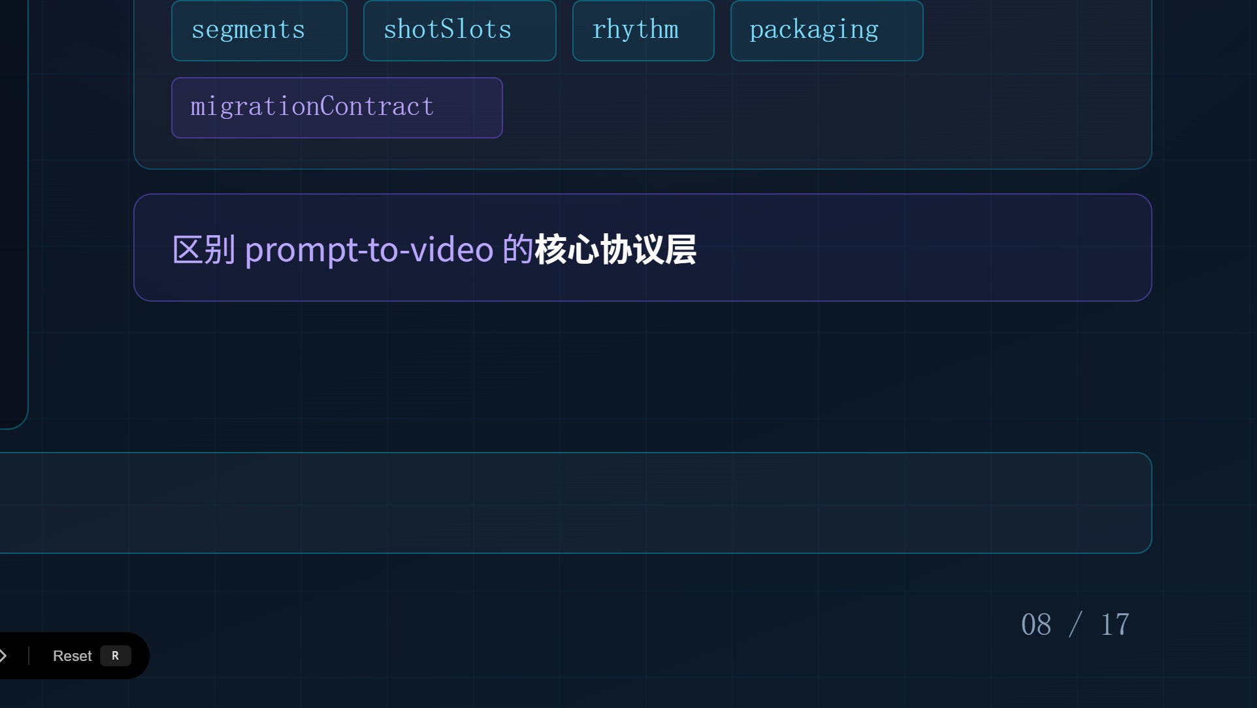
Notes:
这是区别于 prompt-to-video 的核心协议层。抽取结构,不复制源片内容。

Slide 9
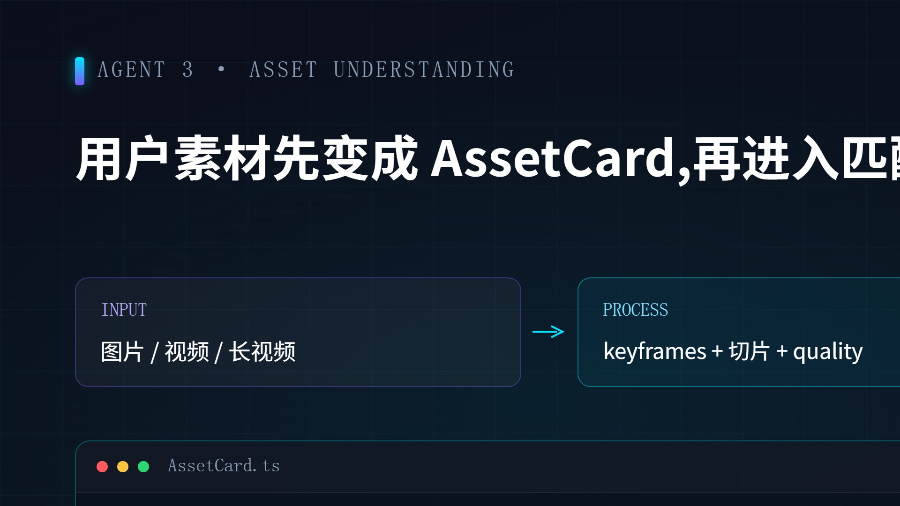
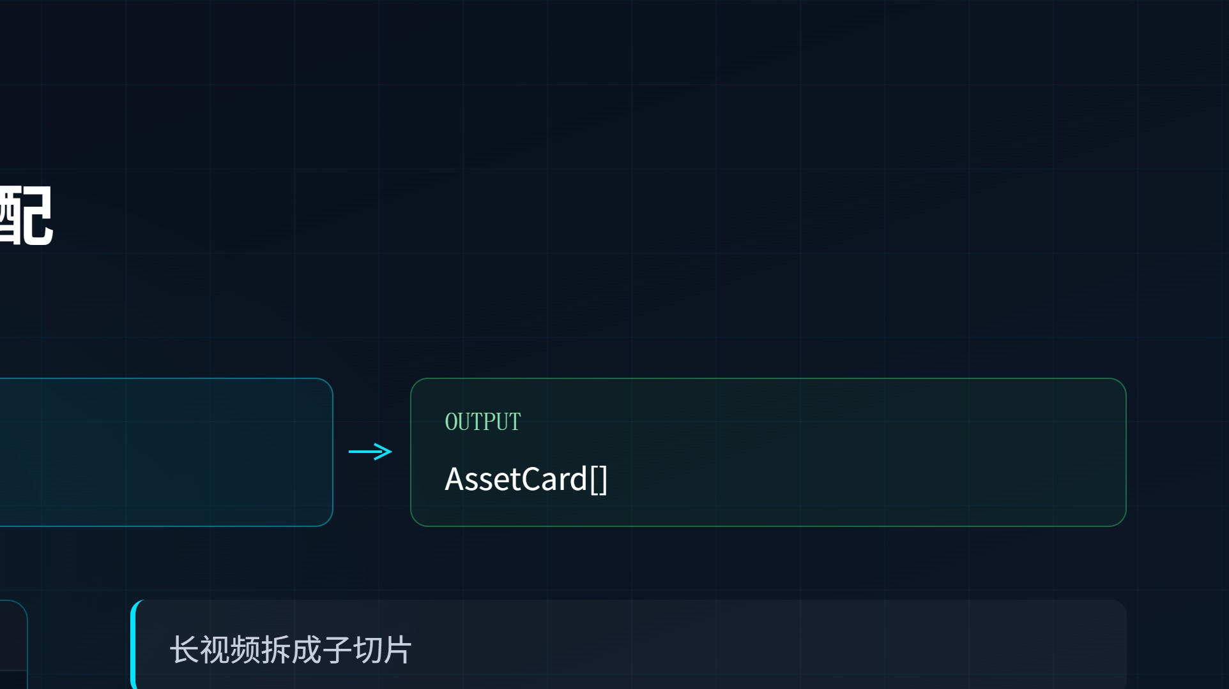
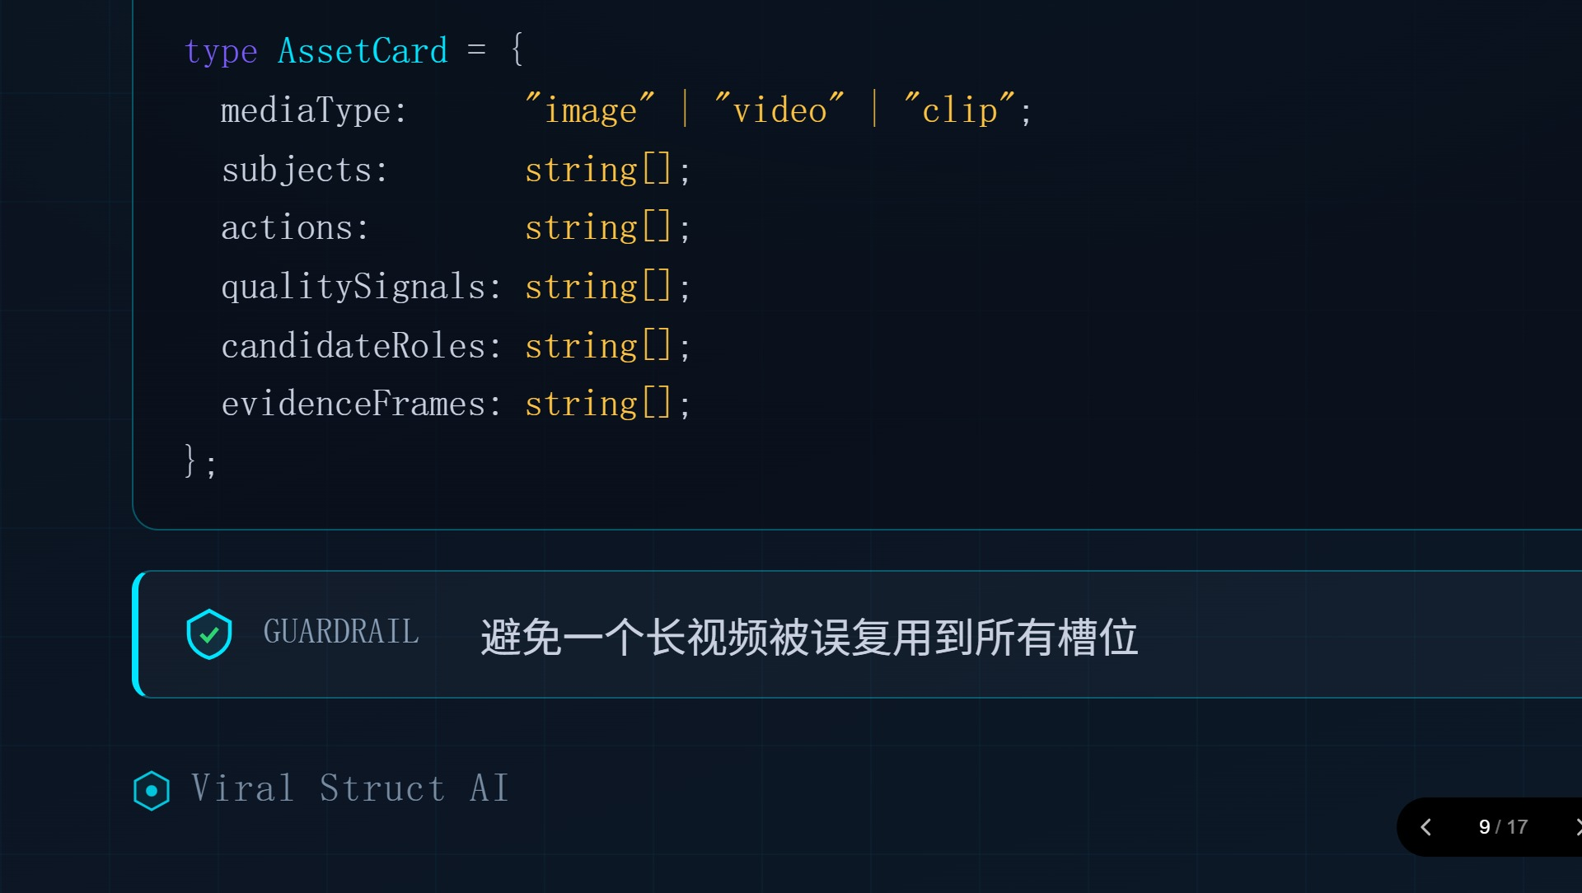
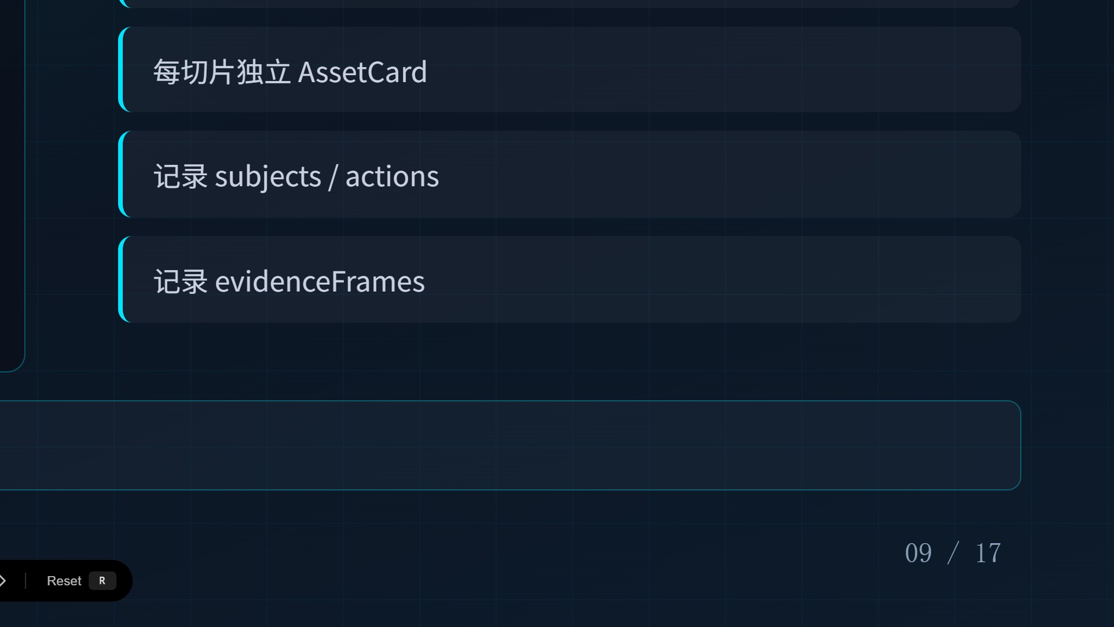
Notes:
用户素材先变成 AssetCard 再进入匹配。长视频拆成子切片,每个切片独立 AssetCard,避免被误复用到所有槽位。

Slide 10
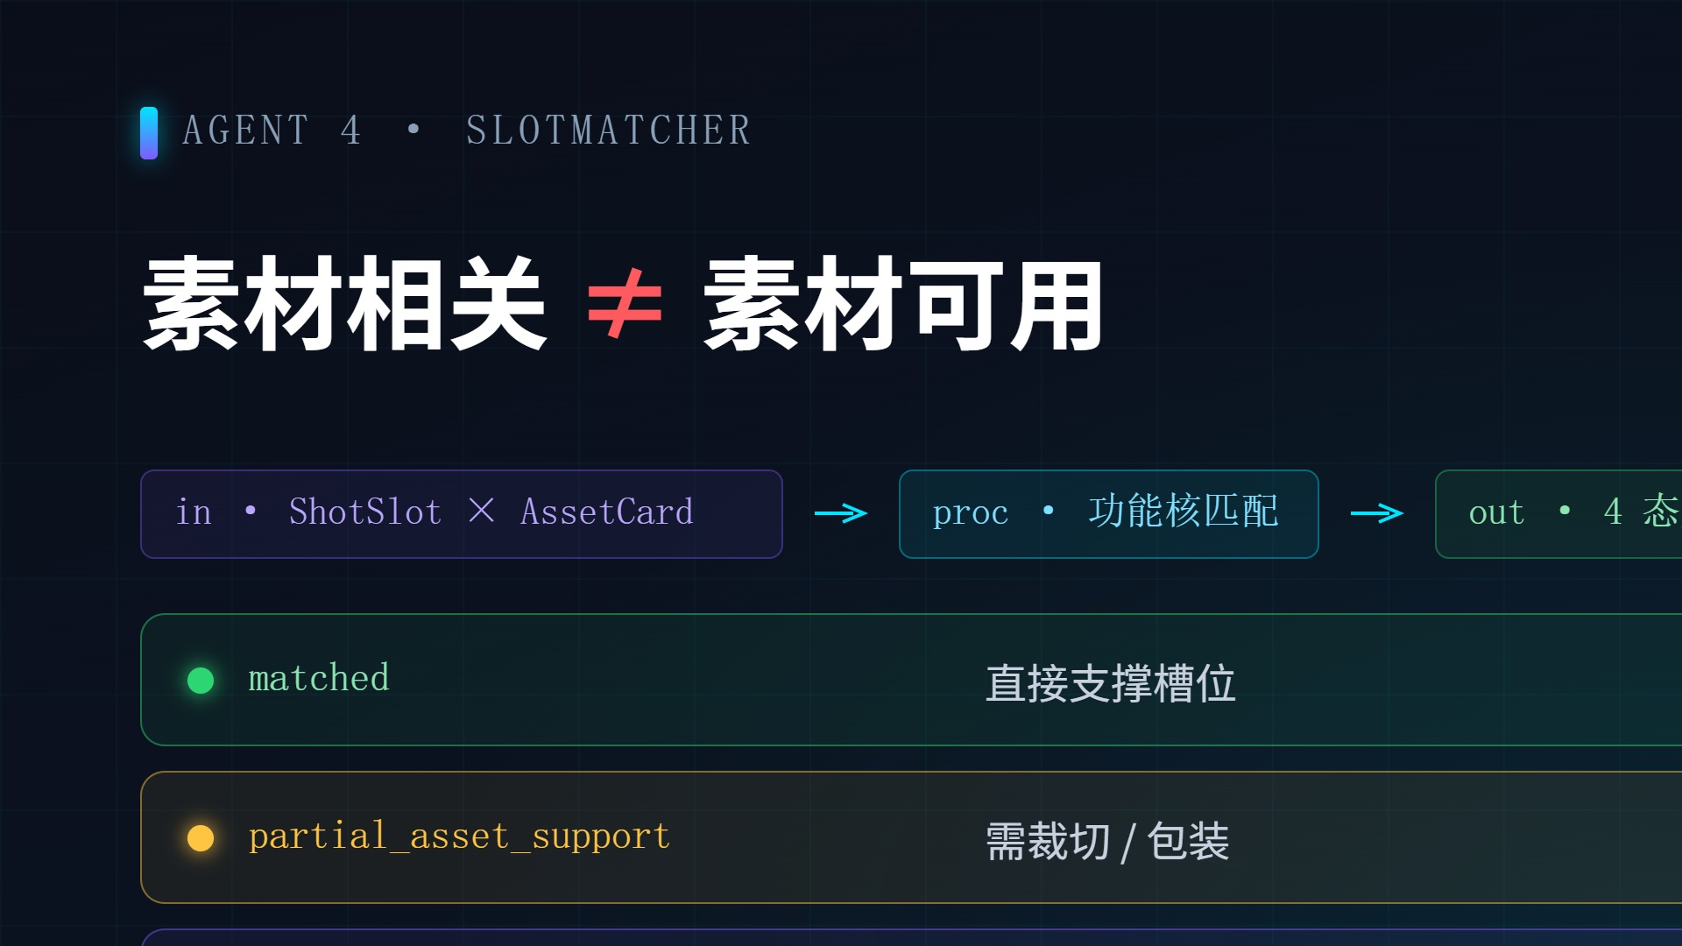
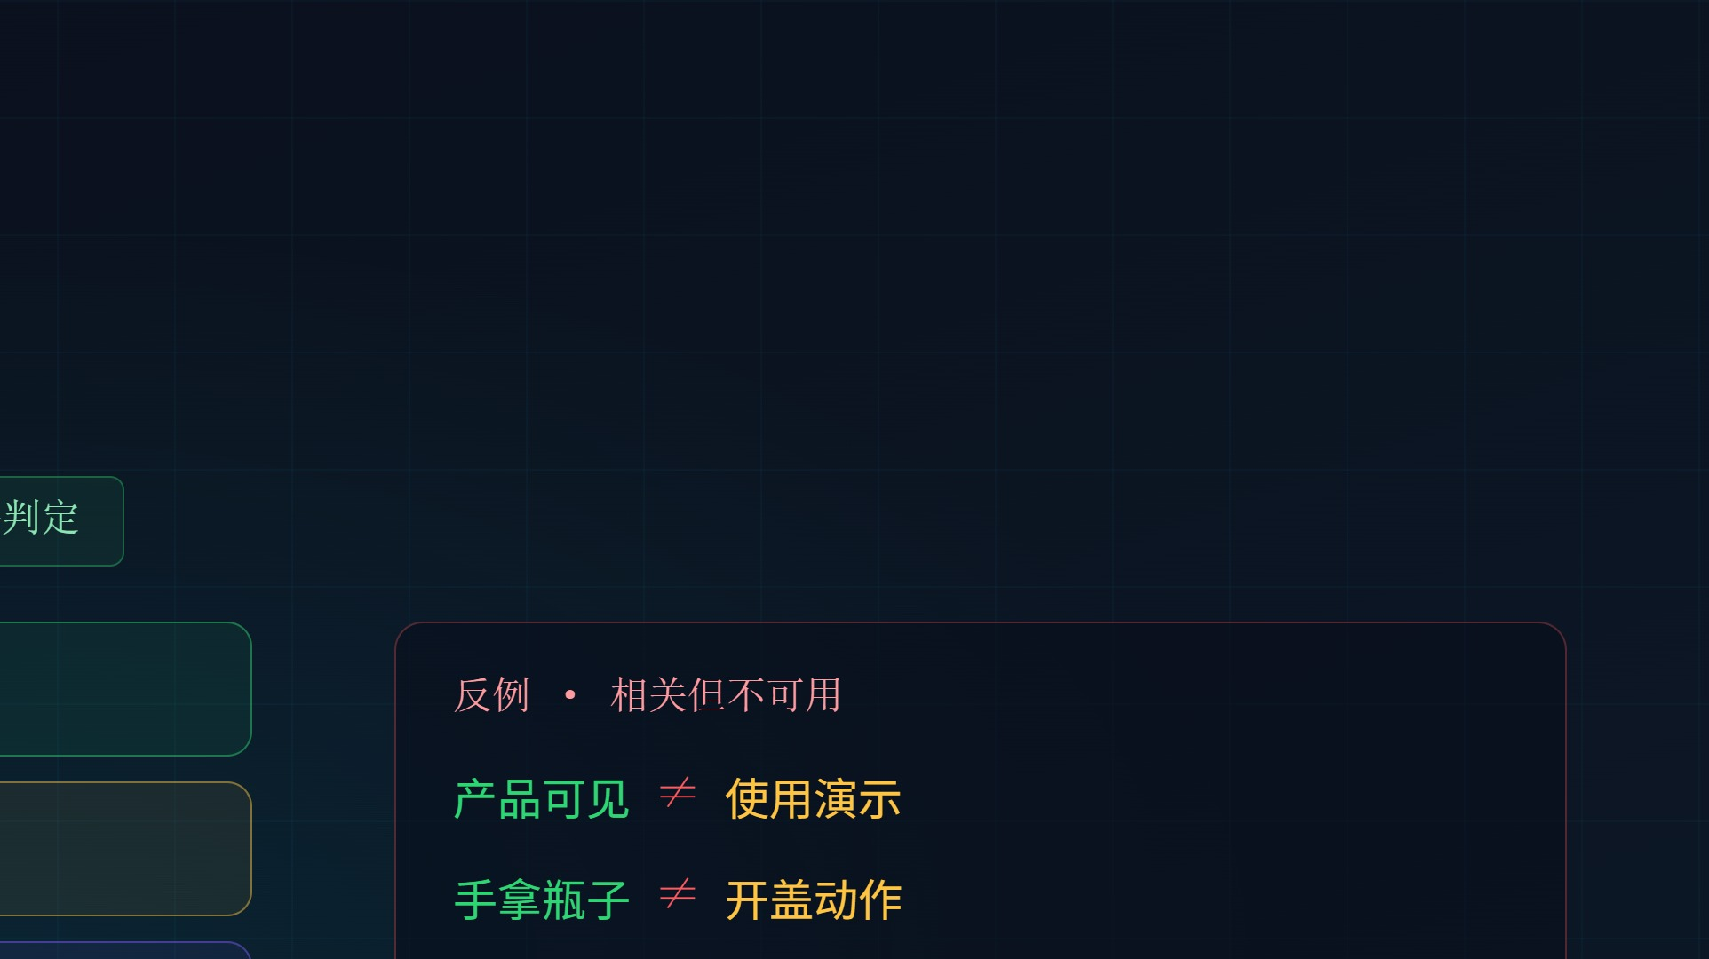
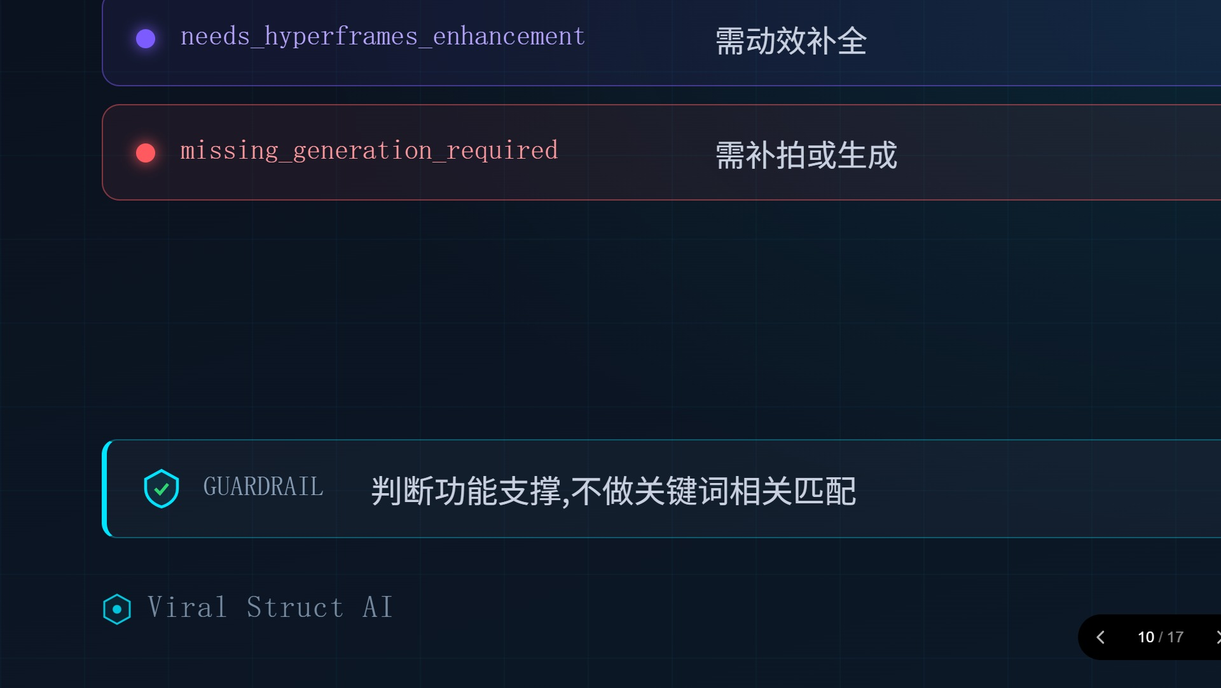
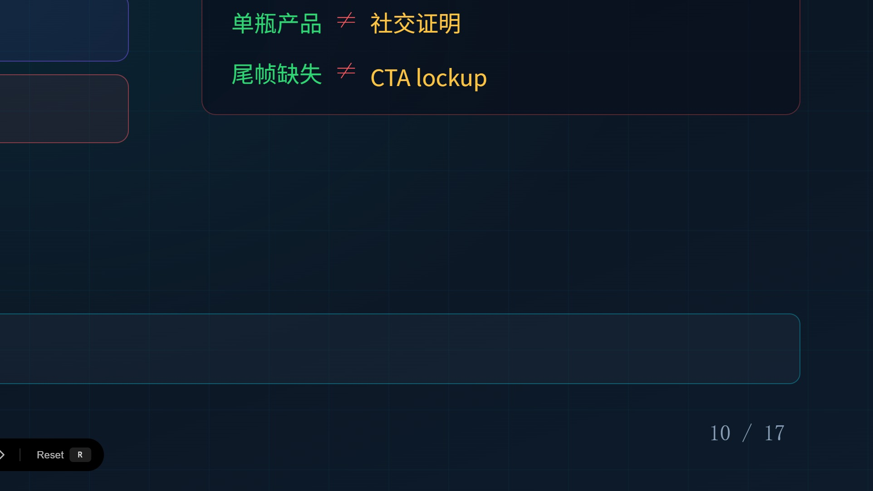
Notes:
这是我们和普通素材匹配最大的区别,我们判断的是功能支撑,不是关键词相关。产品可见不等于使用演示。

Slide 11
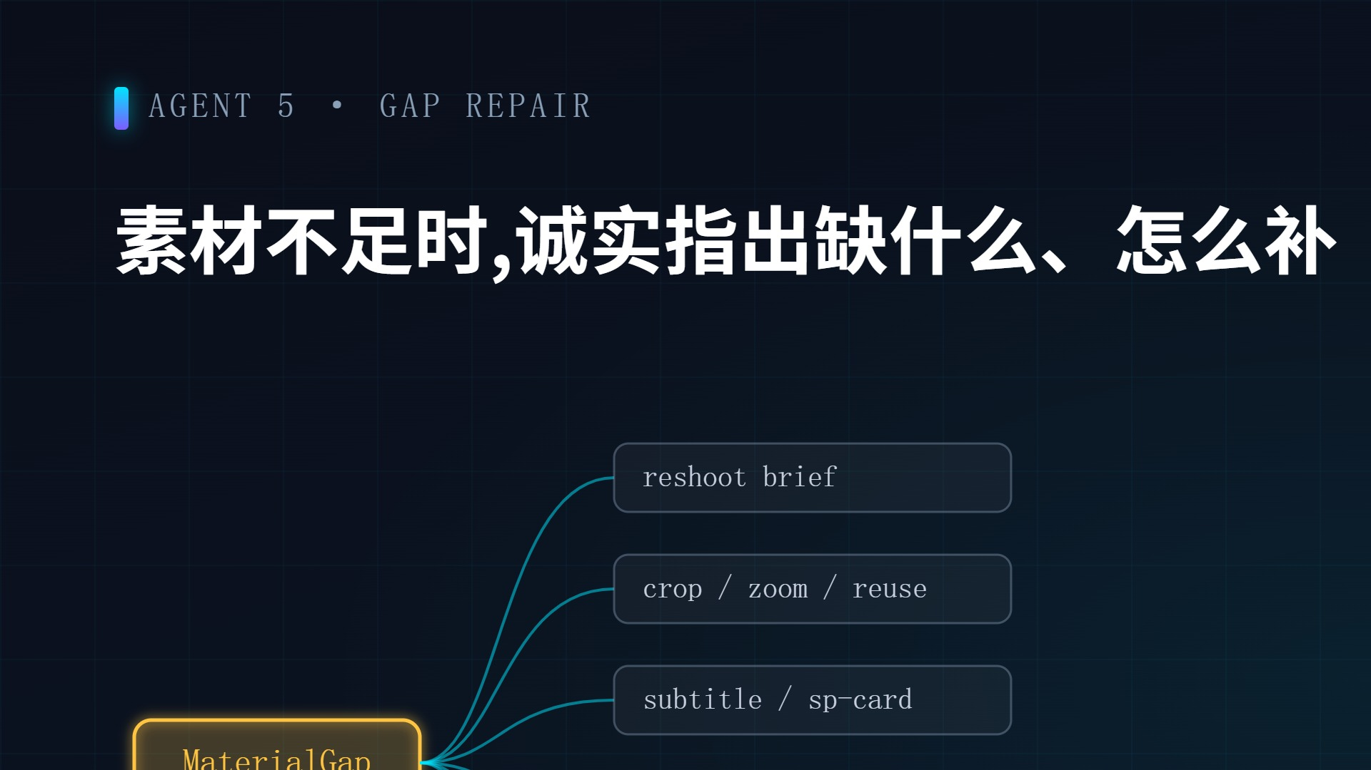
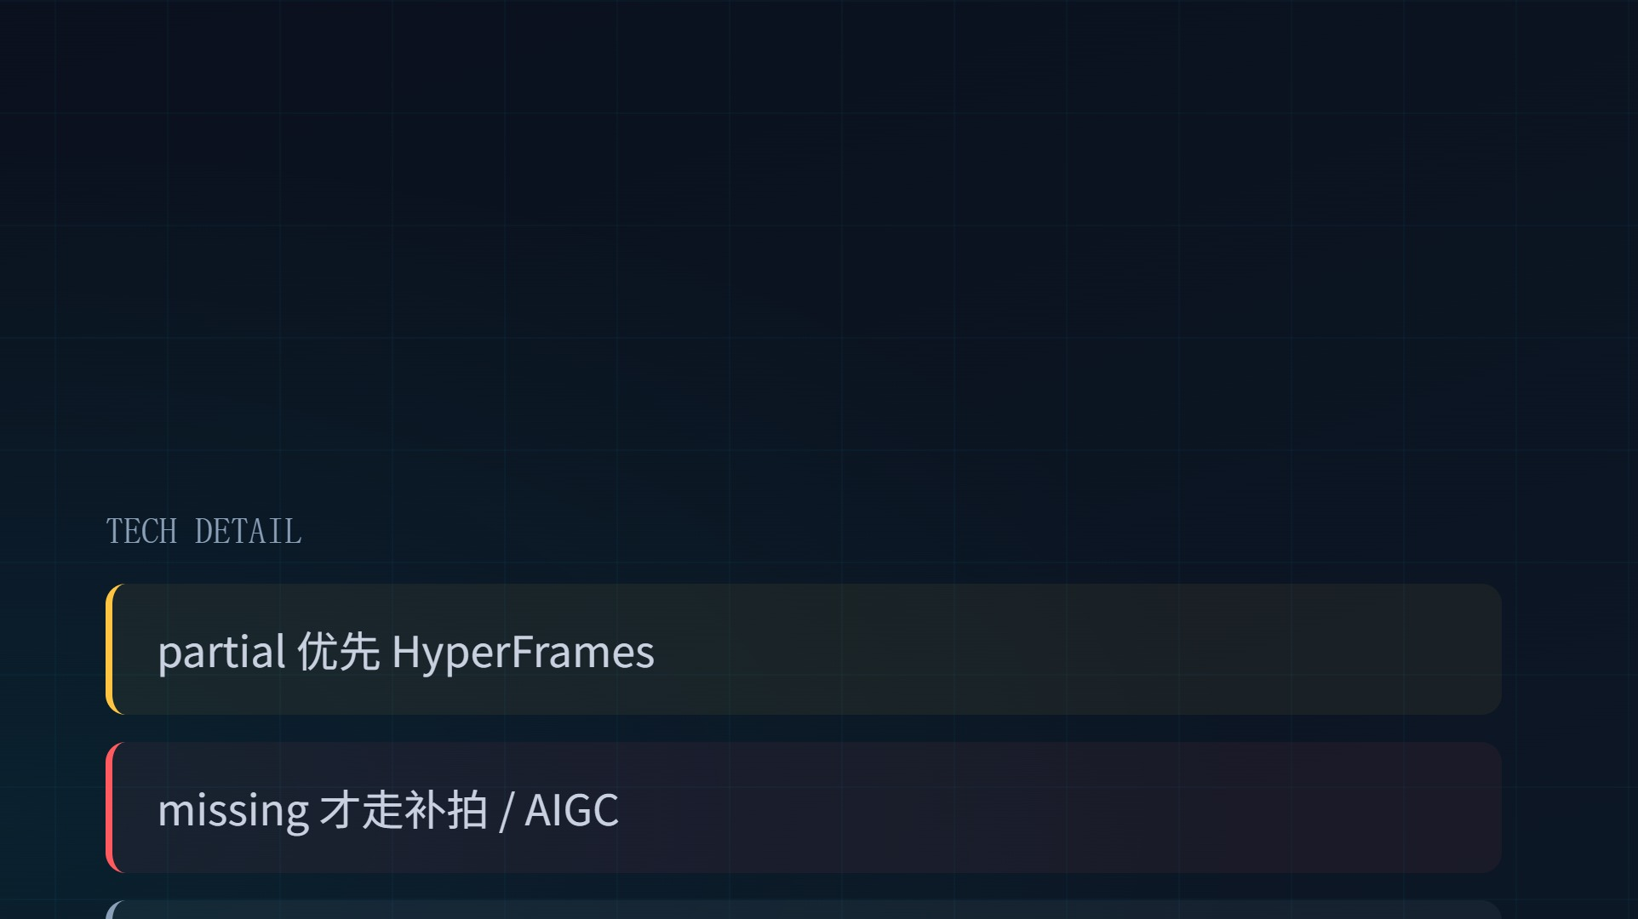
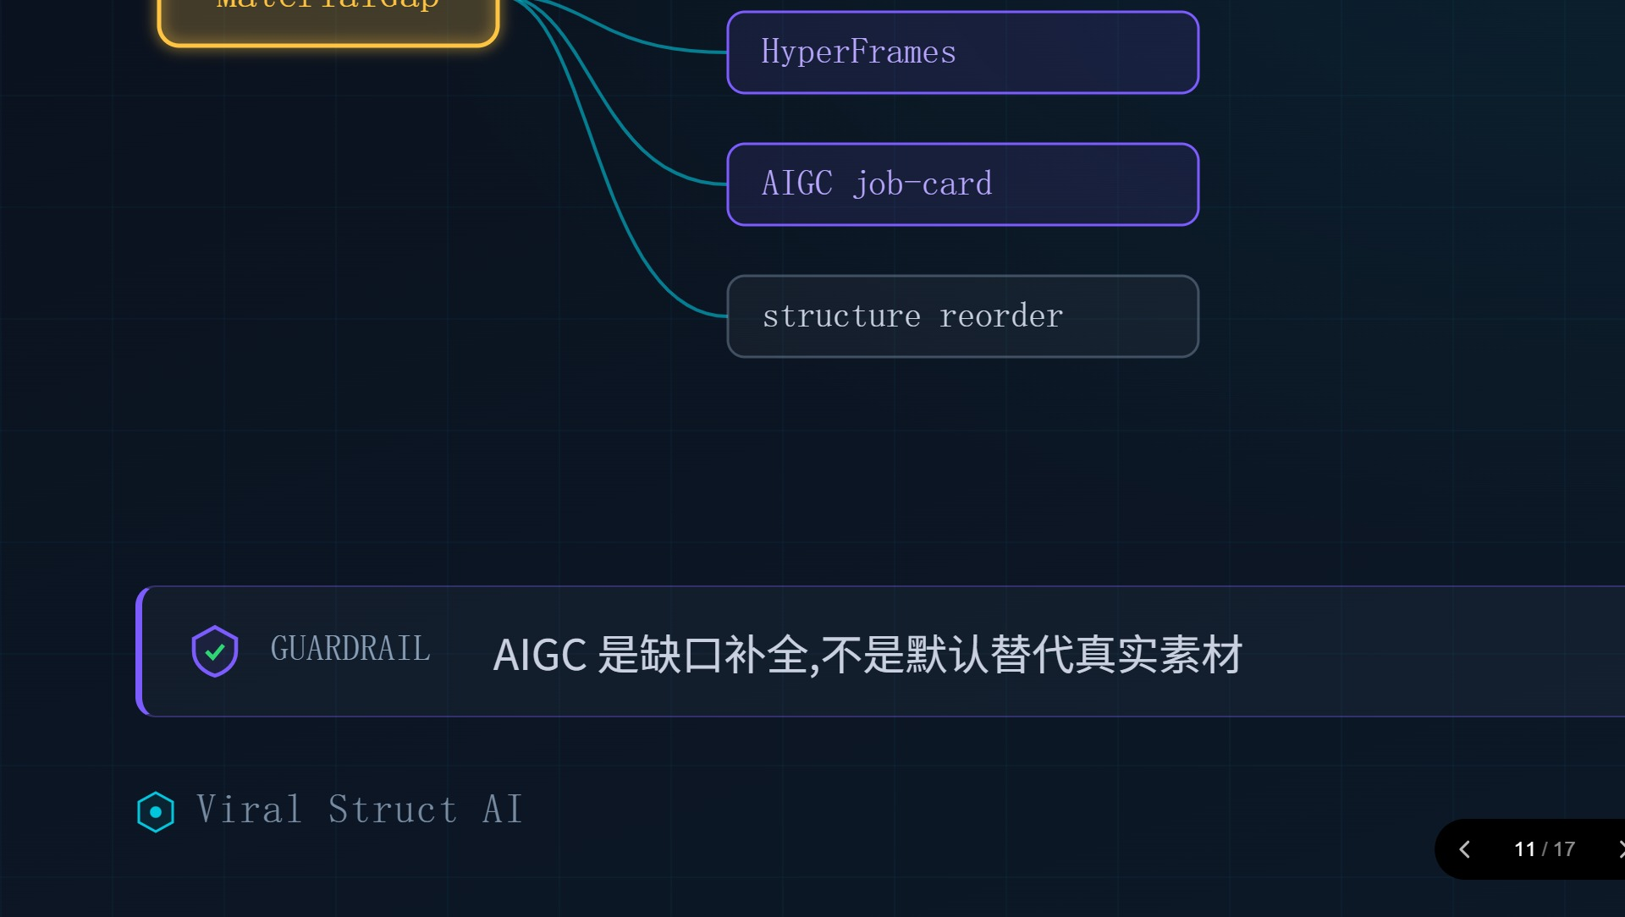
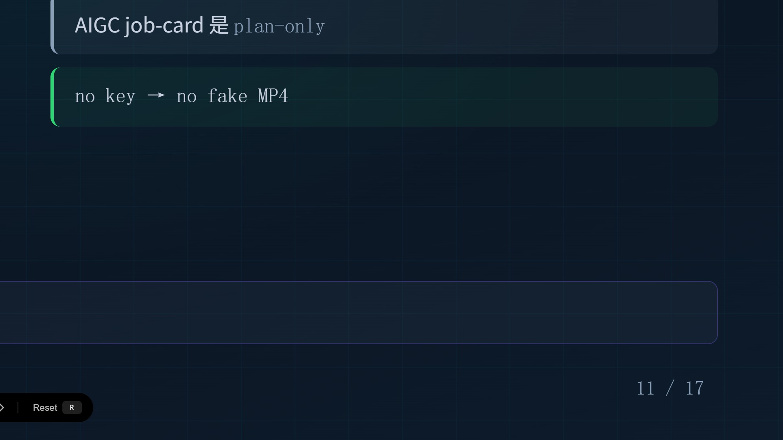
Notes:
素材不足时系统诚实指出缺什么、怎么补。partial 优先 HyperFrames,missing 才走补拍或 AIGC。AIGC job-card 是 plan-only,没 key 不返回假 MP4。

Slide 12
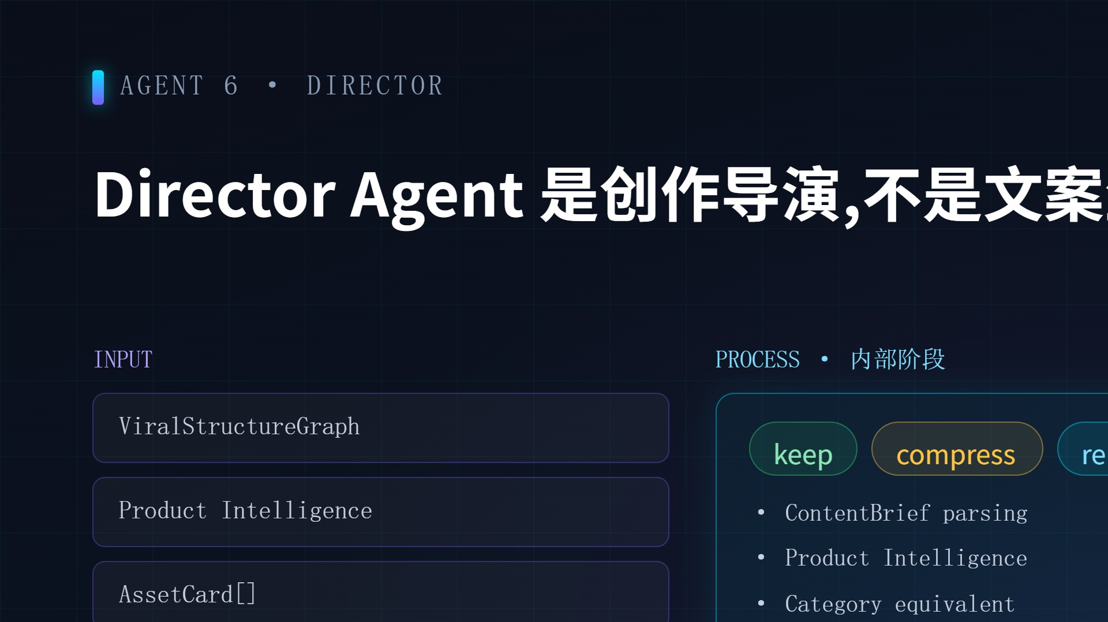
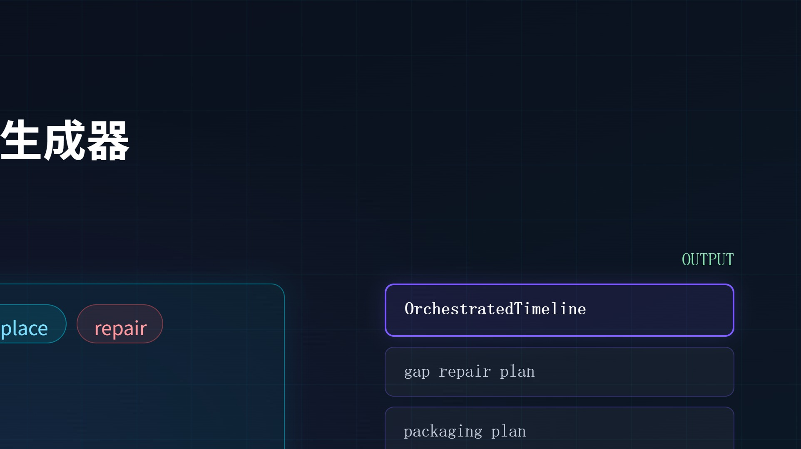
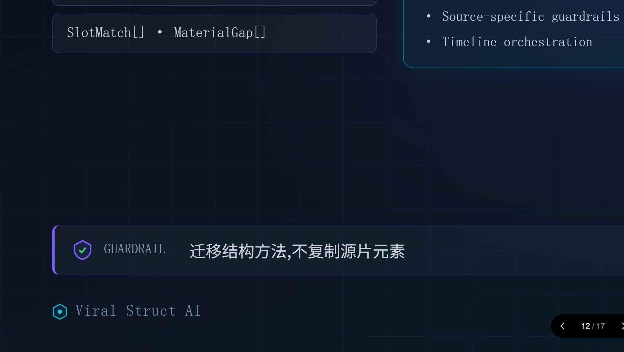
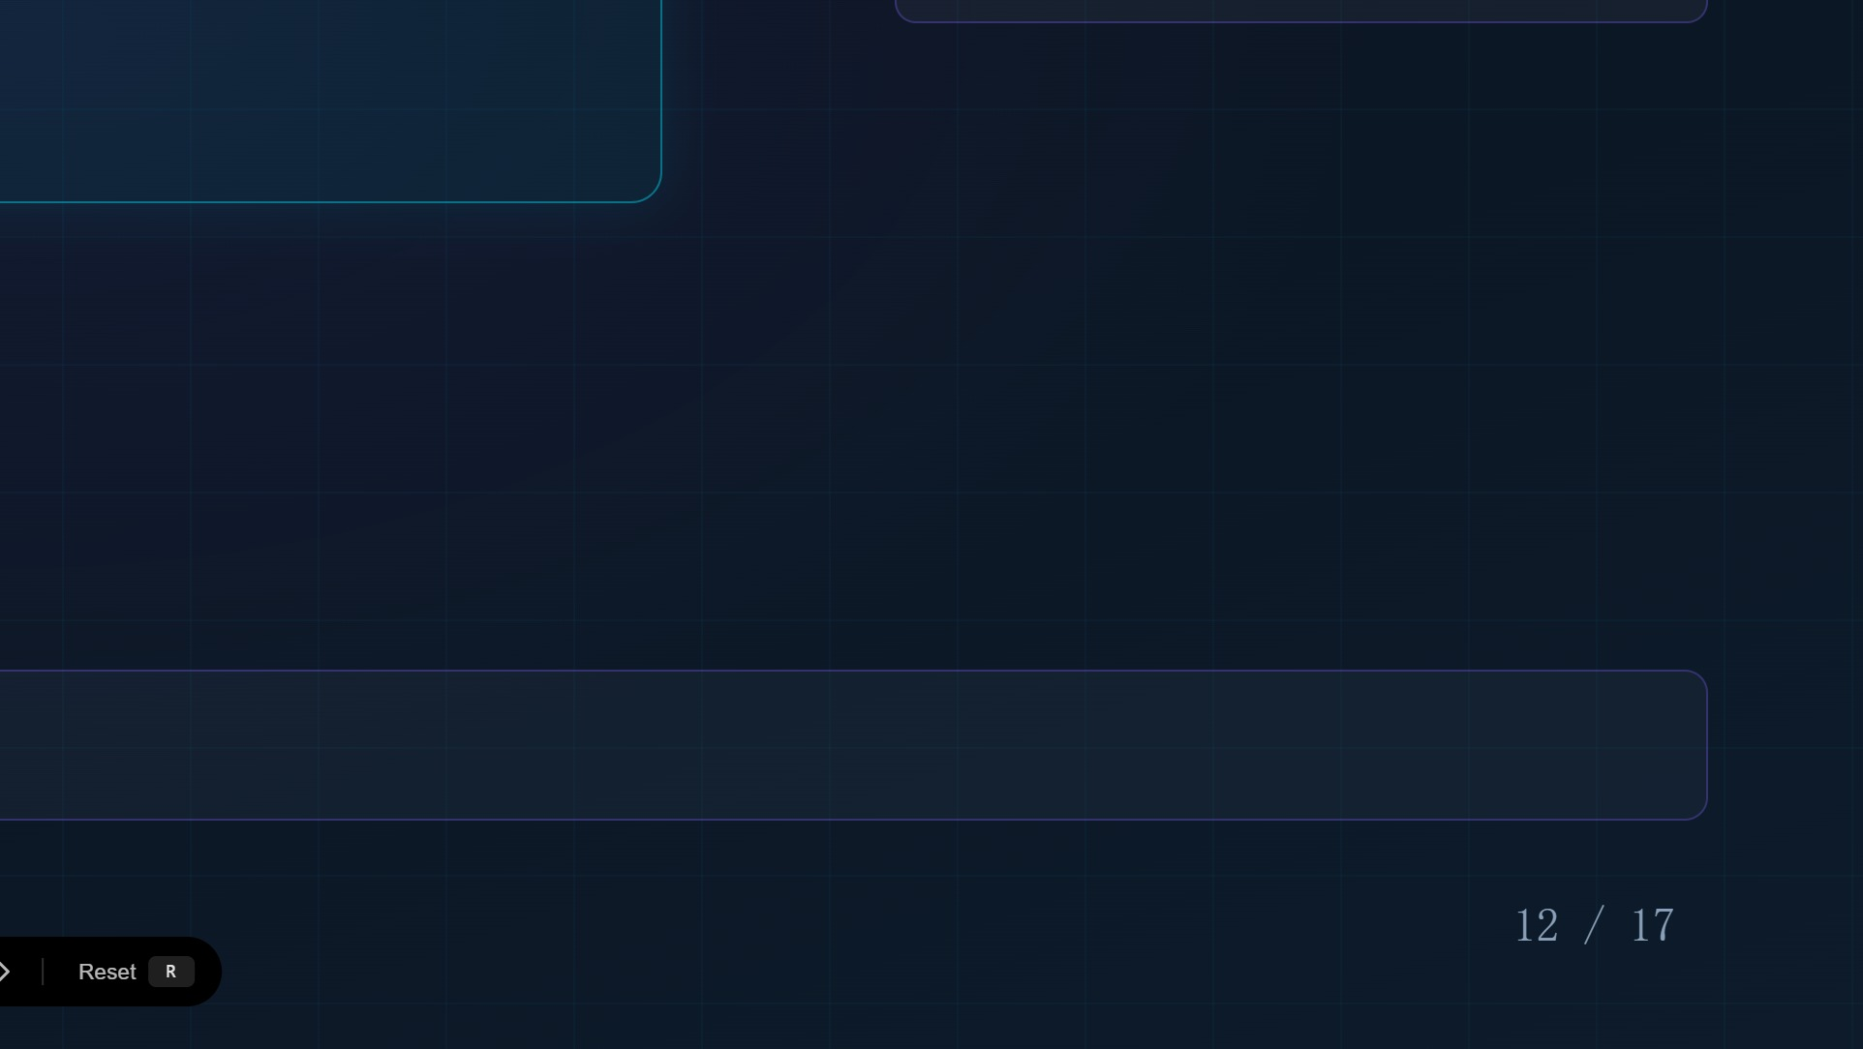
Notes:
Director Agent 的价值在于做创作决策,而不是单纯生成脚本。简报解析、产品理解、品类等价、源身份护栏都是它的内部阶段。

Slide 13
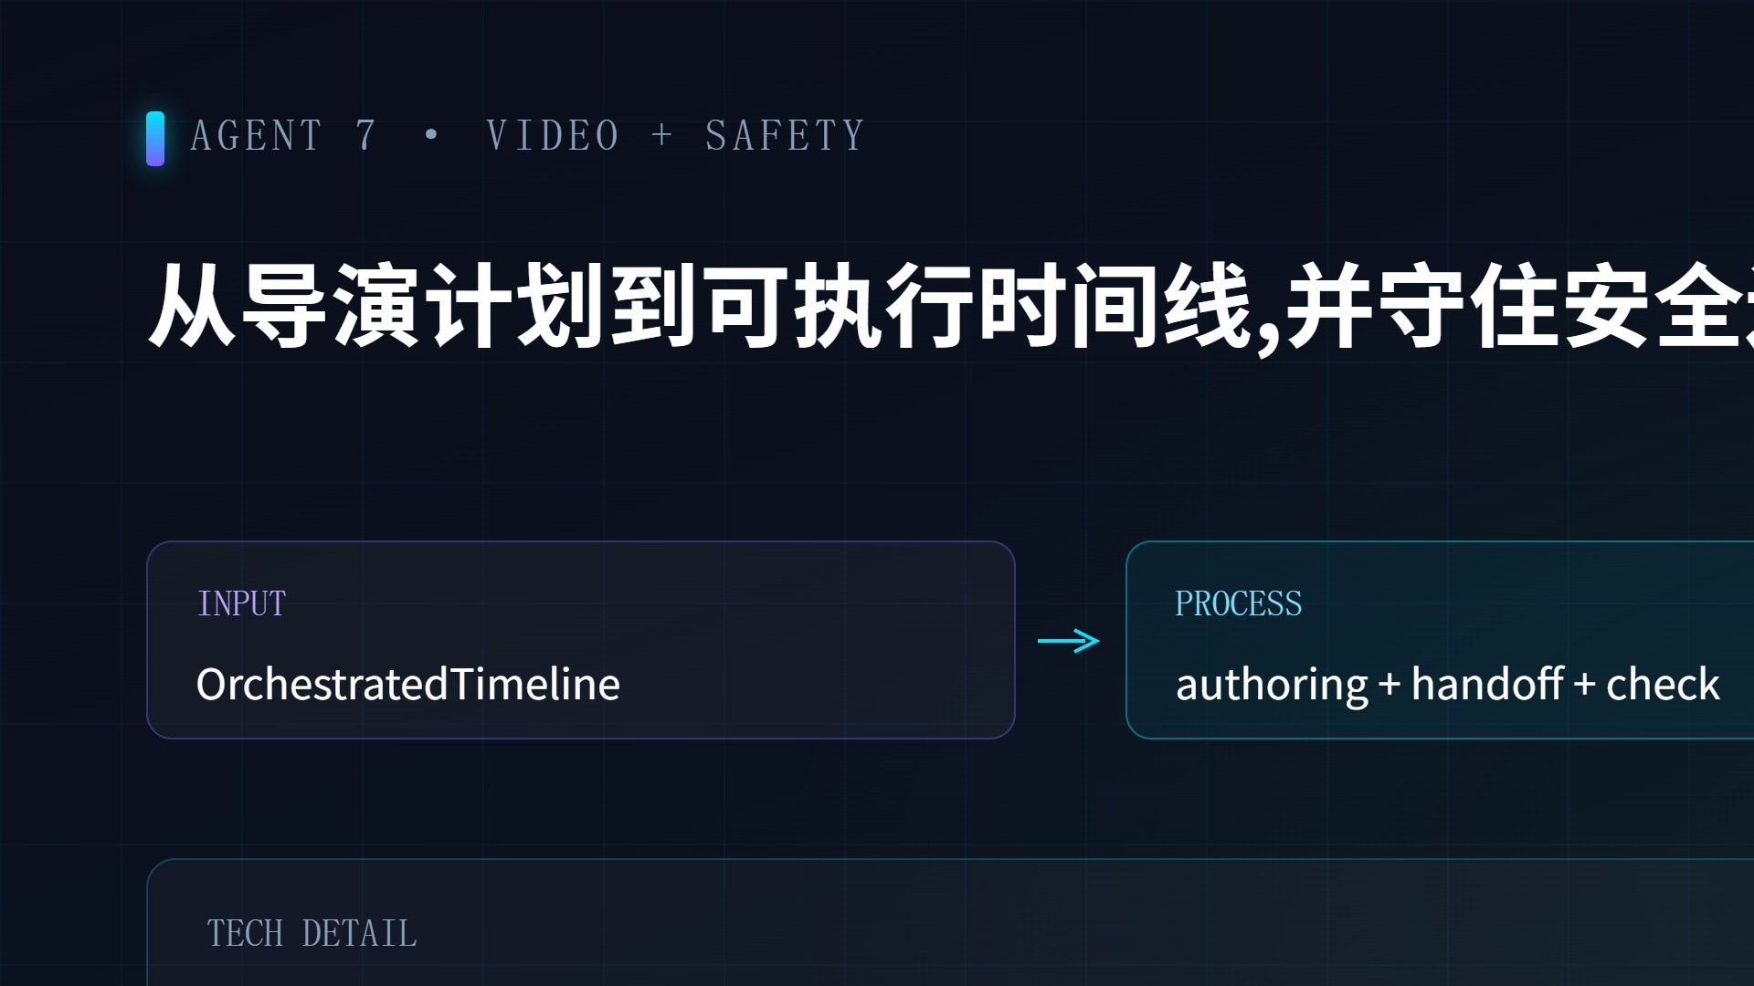
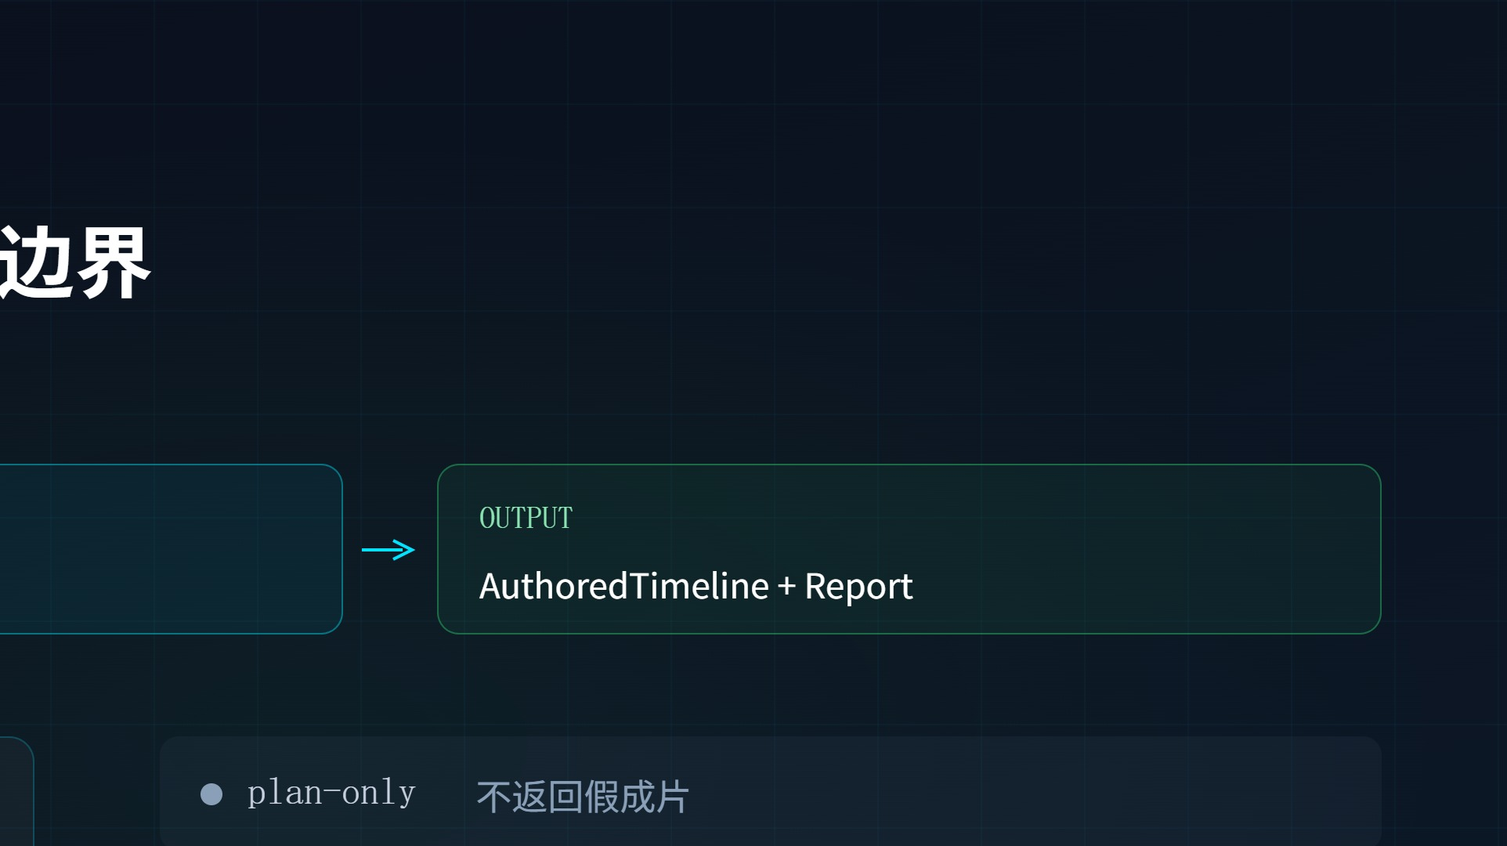


Notes:
从导演计划到可执行时间线,并保持安全边界。不伪造成片、不复制源片、不编造营销事实。

Slide 14




Notes:
不是一次性 Demo,而是可运行、可测试、可失败定位的系统。验证命令现场可跑。

Slide 15




Notes:
这页直接帮评委打分。从基础闭环到加分项,逐项对应实现与展示证据。

Slide 16




Notes:
评委很可能追问你自己做了什么。Codex 辅助实现,我们负责问题定义、系统设计、结果验证和最终整合。

Slide 17




Notes:
收尾:把看起来有效的爆款视频变成可以复用、可以编辑、可以迁移的创作结构。三大差异化:结构解耦、素材诚实诊断、工程化 AI 协作。欢迎提问。

